Slide 1
Sicherer Umgang mit Zytostatika
Schulung für medizinisches Personal
PP-ON-DE-1433
Notes:
Hinweise:
Der Arbeitgeber hat im Rahmen des Arbeitsschutzes eine stoff- und tätigkeitsbezogene Gefährdungsbeurteilung vorzunehmen.
Der Arbeitgeber ist für die Sicherheit und den Gesundheitsschutz seiner Mitarbeiter wie auch für die Gefährdungsbeurteilung verantwortlich.
Der Arbeitgeber hat grundsätzlich vor Beginn der Arbeiten und in regelmäßigen Abständen die Arbeitsbedingungen/Gefährdungen bei Tätigkeiten mit Zytostatika zu bewerten und ggf. Maßnahmen zur Verbesserung (weitere Reduktion der Gefährdung) in die Wege zu leiten.
Die Gefährdungsbeurteilung ist ein zentraler Schritt eines Arbeitszyklus mit dem Ziel, die gesundheitlichen Aspekte der Arbeitssituation zu optimieren.
Eigene Ergänzungen:

Slide 2
Themenübersicht
Einführung
Gefahren und Risiken
  Toxizität
  Kontamination von Personen & Umgebung
Rechtlicher Rahmen
Vorbereitung und sichere Applikation von Zytostatika
Richtige Entsorgung von Zytostatika
Umgang mit Patientenausscheidungen
Verhalten und Maßnahmen bei Zytostatika-Unfällen
Messmethoden von Zytostatika
Referenzen
PP-ON-DE-1433
Notes:
Eigene Ergänzungen:

Slide 3
Einführung
PP-ON-DE-1433
Notes:
Eigene Ergänzungen:

Slide 4
Einführung
Zytostatika:
  Zytostatika sind toxische Arzneimittel, die v.a. bei Krebserkrankungen als Chemotherapie eingesetzt werden. Zytostatika greifen in den Zellzyklus ein, indem sie die Zellteilung stören, verzögern oder verhindern. Die Tumorzellen sollen so zerstört oder in ihrem Wachstum behindert werden.
Umgang mit Zytostatika: Bei direktem Kontakt mit Haut- oder Schleimhaut oder systemischer Aufnahme (Verschlucken, Einatmen) kann
  lokale Toxizität
  generalisierte Toxizität
  Genotoxizität (CMR-Toxizität)
nicht ausgeschlossen werden.
PP-ON-DE-1433
Notes:
Eigene Ergänzungen:

Slide 5
Einführung
Typische Tätigkeiten, bei denen eine Exposition möglich ist:
  Vorbereitung zur Applikation
  Applikation von Zytostatika
  Umgang mit peroralen Zytostatika
  Entsorgung von Zytostatika
  Reinigungsarbeiten bei Verschüttungen
  Umgang mit Patientenausscheidungen
PP-ON-DE-1433
Besondere Vorsicht geboten
Risiken können minimiert werden, indem man sich an den grundlegenden Standards orientiert [30]
Regelmäßige Unterweisungen im sicheren Umgang mit Zytostatika
Notes:
Literatur:
[30]
Mader R et al. Longitudinal biomonitoring of nurses handling antineoplastic drugs. Journal of Clinical Nursing 2008; 18:263-69. Online veröffentlicht unter: http://onlinelibrary.wiley.com/doi/10.1111/j.1365-2702.2007.02189.x/epdf?r3_referer=wol&tracking_action=preview_click&show_checkout=1&purchase_referrer=www.google.de&purchase_site_license=LICENSE_DENIED_NO_CUSTOMER
Eigene Ergänzungen:

Slide 6
Gefahren und Risiken:
Kontamination des Personals & der Umgebung
PP-ON-DE-1433
Notes:
Eigene Ergänzungen:

Slide 7
Kontamination des Personals & der Umgebung
Leitlinien / Richtlinien
~1980: Einführung von Leitlinien / Richtlinien zum sicheren Umgang mit CMR-Arzneimitteln
    Herstellung unter einer Sicherheitswerkbank
    Unterweisung des Personals
    Tragen persönlicher Schutzausrüstung (PSA)
Trotz Einführung dieser Maßnahmen sind Kontaminationen des Personals & der Umgebung noch weit verbreitet
PP-ON-DE-1433
Notes:
Eigene Ergänzungen:

Slide 8
Kontaminierte Oberflächen medizinischer Bereich
In Studien nachgewiesene kontaminierte Oberflächen auf Station
  Teilweise sehr hohe nachgewiesene Konzentrationen ^{[12]}
  Deutsche Studie aus dem Jahr 2012: 61% der Wischproben auf Station waren positiv ^{[9]}
  Deutsche Studie aus dem Jahr 2019: 91% der Platin-Wischproben auf 2 onkologischen Stationen waren positiv ^{[25]}
  Eine europäische Studie aus dem Jahr 2020: 53% der Wischproben auf den Stationen waren positiv. Es gab kein Krankenhaus, bei dem alle Wischproben negativ waren^{[26]}
PP-ON-DE-1433
Notes:
Hinweise:
Bei der Applikation von Zytostatika auf der Station wird das Risiko höher eingeschätzt sich dermal zu kontaminieren als während der Herstellung in der Apotheke (in der Apotheke striktere Handlungsanweisungen, abgetrennter Arbeitsbereich, Arbeiten unter Sicherheitswerkbänken, regelmäßigere Dekontaminations-/Reinigungsmaßnahmen) (Cherrie 2006, Aristizabal-Pachon 2020).
Schierl stellte fest, dass Kontaminationen auf Station doppelt so hoch sind als Kontaminationen während der Herstellung in der Apotheke (Schierl 2009). Cavallo stellte ebenfalls fest, dass auf der Station mehr Kontaminationen nachgewiesen werden als in der Apotheke (Cavallo 2005).
Literatur:
[28] Aristizabal-Pachon et al. Genotoxic evaluation of occupational exposure to antineoplastic drugs. Toxicol Res. 2020; 36:29–36
[9] Kopp B et al. Evaluation of working practices and surface contamination with antineoplastic drugs in outpatient oncology health care settings. Int Arch Occup Environ Health. 2013 Jan;86(1):47-55.
[12] Connor TH et al. Evaluation of antineoplastic drug exposure of health care workers at three university-based US cancer centers. J Occup Environ Med. 2010 Oct;52(10):1019-27.
[25] Koller M et al. Zytostatika-Belastung des klinischen Personals durch stationäre Krebspatienten. Dissertation LMU München, 2019.
[26] Korczowska et al. Surface contamination with cytotoxic drugs in european hospital wards. Poster auf dem 25. EAHP-Kongress, Göteborg, Schweden 2020
Zusätzliche Literatur:
[12]
Fransman, W. et al. A pooled analysis to study trends in exposure to antineoplastic drugs among nurses. Ann Occup Hyg 2007;51(3):231-239.
Fransman W et al. Occupational dermal exposure to cyclophosphamide in Dutch hospitals: a pilot study. Ann Occup Hyg. 2004 Apr;48(3):237-44. Epub 2004 Mar 2.
Fransman W et al. Dermal exposure to cyclophosphamide in hospitals during preparation, nursing and cleaning activities. In Arch Occup Environ Health. 2005 Jun;78(5):403-12.
Connor TH et al. Surface contmination of chemotherapy drug vials and evaluation of new vial-cleaning techniques: results of three studies. Am J Health Syst Pharm. 2005; 62:475-84.
Sugiura S et al. Multicenter study for environmental and biological monitoring of occupational exposure to cyclophosphamide in Japan. J Oncol Pharm Pract. 2011 Mar;17(1):20-8.
McDevitt JJ et al. Exposure of hospital pharmacists and nurses to antineoplastic agents. J Occup Med. 1993 Jan;35(1):57-60.
Odraska P et al. Evaluation of the efficacy of additional measures introduced for the protection of healthcare personnel handling antineoplasic drugs. Ann Occu Hyg. 2013 Mar;57(2):240-50.
[Kommentar]
Cherrie, JW et al. How important is inadvertent ingestion of hazardous substances at work? Ann Occup Hyg 2006;50(7):693-704
Schierl R et al. Guidance values for surface monitoring of antineoplastic drugs in German pharmacies. Ann Occup Hyg. 2009 Oct;53(7):703-11.
Cavallo D et al. Evaluation of genotoxic effects induced by exposure to antineoplastic drugs in lymphocytes and exfoliated buccal cells of oncology nurses and pharmacy employees. Mutat Res. 2005 Nov 10;587(1-2):45-51. Epub 2005 Oct 3.
Eigene Ergänzungen:

Slide 9
Kontaminierte Oberflächen medizinischer Bereich
    In Studien nachgewiesene kontaminierte Oberflächen auf Station
    Signifikant weniger Kontaminationen, wenn mit speziellen Zytostatika-Sicherheitsbestecken (z.B. Codan Cyto®) gearbeitet wird ^{[9]}
    Kein Zusammenhang zwischen der Anzahl verabreichter Zubereitungen und dem Ausmaß der Oberflächenkontamination ^{[9]}
    Weniger Kontaminationen, wenn die Zubereitungen schon in der Apotheke mit dem Infusionsbesteck / Koppelsystem versehen werden ^{[9, 26]}
    Weniger Kontamination, wenn der Transport der leer gelaufenen Infusionen mit einem Tablett oder in einer Tüte verpackt zum Abfallbehälter erfolgt (geringere Gefahr durch tropfende Infusionsbeutel) ^{[9]}
PP-ON-DE-1433
Notes:
Hinweise:
Bei der Applikation von Zytostatika auf der Station wird das Risiko höher eingeschätzt sich dermal zu kontaminieren als während der Herstellung in der Apotheke (in der Apotheke striktere Handlungsanweisungen, abgetrennter Arbeitsbereich, Arbeiten unter Sicherheitswerkbänken, regelmäßigere Dekontaminations-/Reinigungsmaßnahmen.
(Cherrie 2006). Aristizabal-Pachon et al. Genotoxic evaluation of occupational exposure to antineoplastic drugs. Toxicol Res. 2020; 36:29–36
Schierl stellte fest, dass Kontaminationen auf Station doppelt so hoch sind als Kontaminationen während der Herstellung in der Apotheke (Schierl 2009). Cavallo stellte ebenfalls fest, dass auf der Station mehr Kontaminationen nachgewiesen werden als in der Apotheke (Cavallo 2005).
Literatur:
[9] Kopp B et al. Evaluation of working practices and surface contamination with antineoplastic drugs in outpatient oncology health care settings. Int Arch Occup Environ Health. 2013 Jan;86(1):47-55.
[12] Connor TH et al. Evaluation of antineoplastic drug exposure of health care workers at three university-based US cancer centers. J Occup Environ Med. 2010 Oct;52(10):1019-27.
[25] Koller M et al. Zytostatika-Belastung des klinischen Personals durch stationäre Krebspatienten. Dissertation LMU München, 2019.
[26] Korczowska et al. Surface contamination with cytotoxic drugs in european hospital wards. Poster auf dem 25. EAHP-Kongress, Göteborg, Schweden 2020
Zusätzliche Literatur:
[9]
Guillemette A, Langlois H, Voisine M, et al. Impact and appreciation of two methods aiming at reducing hazardous drug environmental contamination: the centralization of the priming of iv tubing in the pharmacy and the use of a closed system transfer device. J Oncol Pharm Pract 2014; 20:426–432.
Korczowska E, Crul M, Tuerk J, Meier K (2020) Environmental contamination with cytotoxic drugs in 15 hospitals from 11 European
countries—results of the MASHA project. Eur J Oncol Pharm3(2):e24. https://doi.org/10.1097/op9.0000000000000024
[12]
Fransman, W. et al. A pooled analysis to study trends in exposure to antineoplastic drugs among nurses. Ann Occup Hyg 2007;51(3):231-239.
Fransman W et al. Occupational dermal exposure to cyclophosphamide in Dutch hospitals: a pilot study. Ann Occup Hyg. 2004 Apr;48(3):237-44. Epub 2004 Mar 2.
Fransman W et al. Dermal exposure to cyclophosphamide in hospitals during preparation, nursing and cleaning activities. In Arch Occup Environ Health. 2005 Jun;78(5):403-12.
Connor TH et al. Surface contmination of chemotherapy drug vials and evaluation of new vial-cleaning techniques: results of three studies. Am J Health Syst Pharm. 2005; 62:475-84.
Sugiura S et al. Multicenter study for environmental and biological monitoring of occupational exposure to cyclophosphamide in Japan. J Oncol Pharm Pract. 2011 Mar;17(1):20-8.
McDevitt JJ et al. Exposure of hospital pharmacists and nurses to antineoplastic agents. J Occup Med. 1993 Jan;35(1):57-60.
Odraska P et al. Evaluation of the efficacy of additional measures introduced for the protection of healthcare personnel handling antineoplasic drugs.
Ann Occu Hyg. 2013 Mar;57(2):240-50.
[Kommentar]
Cherrie, JW et al. How important is inadvertent ingestion of hazardous substances at work? Ann Occup Hyg 2006;50(7):693-704
Schierl R et al. Guidance values for surface monitoring of antineoplastic drugs in German pharmacies. Ann Occup Hyg. 2009 Oct;53(7):703-11.
Cavallo D et al. Evaluation of genotoxic effects induced by exposure to antineoplastic drugs in lymphocytes and exfoliated buccal cells of oncology nurses and pharmacy employees. Mutat Res. 2005 Nov 10;587(1-2):45-51. Epub 2005 Oct 3.
Eigene Ergänzungen:

Slide 10
Kontaminierte Oberflächen medizinischer Bereich
Auf Stationen häufig nachgewiesene kontaminierte Oberflächen ^{[13, 29]}
Vorbereitungs- und Behandlungsräumen
Fußböden von Patiententoiletten (Kontamination über Urin)
Vorbereitungstisch
Infusionsständer & Infusionspumpen
Abfallbehälter
Telefon
Armlehnen der Patientenstühle (kontaminiert über den Schweiß)
PP-ON-DE-1433
Notes:
Hinweise:
Kontaminationen auf dem Fußboden: eher weniger kritisch zu sehen, da geringer Kontakt mit dem Fußboden.
Hingegen aber sehr kritisch zu sehen: Kontaminationen auf Infusionsständer, Infusionspumpen, Vorbereitungstisch & Müllbehältnisse => Konsequenz: Handschuhe tragen!
V.a. Infusionsständer teilweise massiv kontaminiert (oft höhere Zytostatikakonzentrationen nachweisbar als unter einer Zytostatika-Sicherheitswerkbank in der Apotheke) (Maydl 2005).
Patiententoilette: Durch danebengelaufenen Urin und Aerosolbildung beim Spülen der Toilette nach dem Toilettengang (Hedmer 2008, Viegas 2018).
Armlehnen der Patientenstühle: eher niedrige Konzentrationen zu finden.
Literatur:
[13]
Korczowska, E. Evaluation of surface contamination with eight antineoplastic drugs in preparation and administration areas in polish hospitals, European Journal of Hosital Pharmacy, April 2012 Vol 19 No2
[29]
Viegas S. et al. Occupational exposure to cytotoxic drugs: the importance of surface cleaning to prevent or minimise exposure. Arh Hig Rada Toksikol 2018;69:238-249.
Zusätzliche Literatur:
[13]
Kopp B et al. Evaluation of working practices and surface contamination with antineoplastic drugs in outpatient oncology health care settings. Int Arch Occup Environ Health. 2013 Jan;86(1):47-55.
Connor TH et al. Surface contamination with antineoplastic agents in six cancer treatment centers in Canada and the United States. Am J Health Syst Pharm. 1999 Jul 15;56(14):1427-32.
Castiglia L et al. Evaluation of occupational exposure to antiblastic drugs in an Italian hospital oncological department. Occup Health. 2008;50(1):48-56.
Hon et al. Antineoplastic drug contamination of surfaces throughout the hospital medication system in Canadian hospitals. J Occup Environ Hyg. 2013;10(7):374-83.
Hedmer M et al. Environmental and biological monitoring of antineoplastic drugs in four workplaces in a Swedish hospital. Int Arch Occup Environ Health. 2008 Jul;81(7):899-911.
Fransman W et al. Nurses with dermal exposure to antineoplastic drugs: reproductive outcomes. Epiemiology. 2007;18:112-119.
Eigene Ergänzungen:

Slide 11
Kontamination des Personals & der Umgebung
Das Risiko der Zytostatikaaufnahme ist auf der Station und in onkologischen Einrichtungen gegeben ^{[1]} und betrifft medizinisches Personal wie auch Angehörige und Besucher
Zytostatika können aufgrund von Verschleppungen ungewollt in Bereiche gelangen, in denen man sie nicht vermuten würde
Auch Personen, die keinen direkten Kontakt mit Zytostatika haben, können mit Zytostatika kontaminiert werden, aufgrund der Verschleppung von Zytostatika ^{[2]}
PP-ON-DE-1433
Notes:
Literatur:
[1]
Pethran A et al. Uptake of antineoplastic agents in pharmacy and hospital personnel. Part I: monitoring of urinary concentrations. Int Arch Occup Environ Health. 2003 Feb;76(1):5-10.
[2]
Sessink PJ et al. Occupational exposure to antineoplastic agents at several departments in a hospital. Environmental contamination and excretion of cyclophosphamide and ifosfamide in urine of exposed workers. Int Arch Occup Environ Health. 1992;64(2):105-12.
Ergänzende Literatur:
[1] [2]
Kopp B et al. Untersuchung der Arbeitsweise, Sicherheitsstandards und Umgebungskontaminationen bei der Verabreichung von Zytostatika in onkologischen Praxen und Tageskliniken. Dissertation, Ludwig-Maximilians-Universität München 2012.
Eigene Ergänzungen:

Slide 12
Gefährdung durch Zytostatika
Kontamination
Verschleppung
Freisetzung von Stäuben/Aerosolen (z. B. bei Zytostatika-Unfällen)
Risikogewichtung:
Zubereitung > Applikation > Entsorgung > Transport
PP-ON-DE-1433
Notes:
Hinweise:
Sehr großes Risiko birgt der Umgang mit oralen (festen) Zytostatika: Teilen/Mörsern, Öffnen von Kapseln sowie die Handhabung nicht überzogener Tabletten im allgemeinen
Aufgrund des Umgangs mit Trockensubstanzen, Konzentraten und Glasflaschen sowie der in der Regel großen Anzahl an verarbeiteten Zubereitungen, wird die Arbeit in der Zytostatika-Zubereitung oftmals als risikoreichste Tätigkeit eingestuft. Allerdings handelt es sich bei der Zytostatikaherstellung um einen abgetrennten sowie geschützten Arbeitsbereich und in der Regel existieren dort striktere Handlungsanweisungen sowie regelmäßigere Dekontaminations-/Reinigungsmaßnahmen. Von einigen Autoren wird das Risiko sich bei der Applikation von Zytostatika dermal zu kontaminieren höher eingeschätzt als während der Herstellung in der Apotheke (Cherrie 2006).
Schierl stellte fest, dass Kontaminationen auf Station doppelt so hoch sind als Kontaminationen während der Herstellung in der Apotheke (Schierl 2009). Cavallo stellte ebenfalls fest, dass auf der Station mehr Kontaminationen nachgewiesen werden als in der Apotheke (Cavallo 2005).
Bei der Applikation der Zytostatika ist eine sehr große Gefahr die Verschleppung von Zytostatika in Bereiche, in denen man nicht mit einer Kontamination mit Zytostatika rechnet und somit keine entsprechende Schutzkleidung trägt. Auf diese Verschleppung von Zytostatika ist auf den Stationen ganz besonderes Augenmerk zu legen.

Slide 13

Gefährdung durch Zytostatika und Schutzmaßnahmen
Haut-, Augen- oder Schleimhautkontakt
Stäube und Flüssigkeiten
Aufgrund Verschleppungen/Unfall
Eindringung durch:
  Spritzer in Gesicht oder Auge bzw.
  auf der Haut
  Benetzung der Kleidung
  Durchdringung von Handschuhen bei längerer Exposition
Schutzhandschuhe tragen und regelmäßig wechseln
Handschuhe auf Unversehrtheit/ Dichtigkeit prüfen
Auswahl korrekter Schutzkleidung
Schutzkleidung bei Pausen ablegen
PP-ON-DE-0303
Haut- und Schleimhautkontakt ist die wahrscheinlichste Möglichkeit der Aufnahme von Zytostatika! ^{[11]}
Notes:
Literatur:
[11]
Berufsgenossenschaft für Gesundheitsdienst und Wohlfahrtspflege – BGW (Hrsg.). Zytostatika im Gesundheitsdienst. Informationen zur sicheren Handhabung von Zytostatika. Stand 02/2019. Online veröffentlicht unter: https://www.bgw-online.de/resource/blob/18266/053a77b52e3278137b7b7cc5ae1a8728/bgw09-19-042-zytostatika-im-gesundheitsdienst-data.pdf
Eigene Ergänzungen:

Slide 14
Gefährdung durch Zytostatika und Schutzmaßnahmen
Die dermale Aufnahme von Zytostatika…
ist das größte Risiko für die Aufnahme von Zytostatika ^{[8]}
ist abhängig… ^{[9]}:
vom Ausmaß der Oberflächenkontamination des Arbeitsbereiches
    von der persönlichen Schutzausrüstung (Handschuhe!)
    von der Art des Umgangs mit Zytostatika (Handhabung)
PP-ON-DE-1433
Notes:
Literatur:
[8]
Dranitsaris G et al. Are health care providers who work with cancer drugs at an increased risk for toxic events? A systematic review and meta-analysis of the literature. J Oncol Pharm Pract. 2005 Jun;11(2):69-78.
[9]
Kopp B et al. Evaluation of working practices and surface contamination with antineoplastic drugs in outpatient oncology health care settings. Int Arch Occup Environ Health. 2013 Jan;86(1):47-55.
Zusätzliche Literatur:
[8]
Ensslin AS et al. Biological monitoring of cyclophosphamide and ifosfamide in urine of hospital personnel occupationally exposed to cytostatic drugs. Occup Environ Med. 1994 Apr;51(4):229-33.
Fransman W et al. Occupational dermal exposure to cyclophosphamide in Dutch hospitals: a pilot study. Ann Occup Hyg. 2004 Apr;48(3):237-44. Epub 2004 Mar 2.
Sessink PJ et al. Urinary cyclophosphamide excretion and chromosomal aberrations in peripheral blood lymphocytes after occupational exposure to antineoplastic agents. Mutat Res. 1994 Sep 1;309(2):193-9.
Connor TH et al. Evaluation of antineoplastic drug exposure of health care workers at three university-based US cancer centers. J Occup Environ Med. 2010 Oct;52(10):1019-27.
[9]
Mattiuzzo et al. Cytotoxic surface contamination in 24 swiss hospital pharmacies. European Journal of Hospital Pharmacy, April 2012, Vol 19 144.
Eigene Ergänzungen:

Slide 15
Gefährdung durch Zytostatika und Schutzmaßnahmen
Orale Aufnahme
Ungewolltes Verschlucken aufgrund von Verschleppung über kontaminierte Oberflächen
PP-ON-DE-1433
➔ kein Essen, Trinken am Arbeitsplatz
➔ vor Pausen: Hände waschen, Schutzkleidung ablegen
Notes:
Hinweise:
Zu den kontaminierten Oberflächen zählen z. B.: Verpackungen, Türgriffe, Transporthilfen, Transportwägen, Tabletts, Telefone, Patientenakten, Schreibmaterial, Infusionsständer und Infusionspumpen.
Eigene Ergänzungen:

Slide 16
Gefährdung durch Zytostatika und Schutzmaßnahmen
Inhalation von Stäuben und Aerosolen durch:
unfallbedingte Freisetzung
Leckagen (Beschädigung, Glasbruch)
ungeschütztes Öffnen, Teilen, Mörsern von Tabletten oder Kapseln
Außenkontamination von Infusionsbeuteln und Spritzen
PP-ON-DE-1433
Notes:
Hinweise:
Zytostatika haben einen sehr niedrigen Dampfdruck. Das Einatmen von Dämpfen von Zytostatika ist nicht zu erwarten.
Eigene Ergänzungen:

Slide 17
Kontamination des Personals & der Umgebung
Mögliche Gründe in onkologischen Einrichtungen
  Sicherheitsmaßnahmen werden nicht eingehalten ^{[23]}
  Bestmöglicher Schutz noch nicht umgesetzt (z.B. keine Zytostatikabestecke)
  Außenkontamination von Infusionsspritzen und Infusionsbeuteln ^{[10]}
  Verschüttungen von Zytostatika (Spilling)
  Patient als Kontaminationsquelle durch Schweiß / Urin ^{[9,11]}
  fehlende Unterweisung der Mitarbeiter
  unbeabsichtigte Freisetzung von Zytostatika bei der Applikation
PP-ON-DE-1433
Notes:
Hinweise:
Das Pflegepersonal hält sich oftmals, trotz umfassender Schulungen, nicht an die empfohlenen Schutzmaßnahmen. Gründe liegen vermutlich im Zeitmangel aufgrund zu hoher Arbeitsbelastung (Friese 2019)
Trotz eines sicheren Umgangs mit Zytostatika können Oberflächenkontaminationen nicht komplett verhindert werden, da der Patient selbst eine Kontaminationsquelle darstellt (Kopp 2012)
Literatur:
[5] Korczowska E, Crul M, Tuerk J, Meier K (2020) Environmental contamination with cytotoxic drugs in 15 hospitals from 11 European
countries—results of the MASHA project. Eur J Oncol Pharm 3(2):e24
[31] Kopp B et al., Untersuchung der Arbeitsweise, Sicherheitsstandards und Umgebungskontaminationen bei der Verabreichung von Zytostatika in onkologischen Praxen und Tageskliniken. Dissertation, Ludwig-Maximilians-Universität München 2012.
[9]
Kopp B et al. Evaluation of working practices and surface contamination with antineoplastic drugs in outpatient oncology health care settings. Int Arch Occup Environ Health. 2012 Jan;86(1):47-55. doi: 10.1007/s00420-012-0742-z.
[10]
Crauste-Manciet S et al. Environmental contamination with cytotoxic drugs in healthcare using positive air pressure isolators. Ann Occup Hyg. 2005 Oct;49(7):619-28.
Gandré, B., Krämer, I. Apoteca und CytoCare: zwei Robotersysteme im Vergleich bezüglich der Kontamination mit Zytostatika. Poster am 37. Wissenschaftlicher ADKA-Kongress Mainz, 10. - 13. Mai 2012.
Gandré, B., Krämer, I. Cytostatic surface contamination in an automated robotic system (CytoCareTM) in comparison to the manual compounding process. Vortrag am 14. GERPAC-Kongress 5.- 7.10.2011
[11]
Fransman, W. et al. A pooled analysis to study trends in exposure to antineoplastic drugs among nurses. Ann Occup Hyg 2007;51(3):231-239.
[23]
Christopher R. Friese, James Yang, Kari Mendelsohn-Victor, Marjorie C. Mccullagh. Randomized Controlled Trial of an Intervention to Improve Nurses’ Hazardous Drug Handling. Oncol Nurs Forum. Author manuscript; available in PMC 2020 Mar 1. Published in final edited form as: Oncol Nurs Forum. 2019 Mar 1; 46(2): 248–256.
[Kommentar]
Ensslin AS et al. Biological monitoring of cyclophosphamide and ifosfamide in urine of hospital personnel occupationally exposed to cytostatic drugs. Occup Environ Med. 1994 Apr;51(4):229-33.
Kopp B et al. Evaluation of working practices and surface contamination with antineoplastic drugs in outpatient oncology health care settings. Int Arch Occup Environ Health. 2012 Jan;86(1):47-55. doi: 10.1007/s00420-012-0742-z.
Acampora A et al. A case study: surface contamination of cyclophosphamide due to working practices and cleaning procedures in two Italian hospitals. Ann Occup Hyg. 2005 Oct;49(7):611-8. Epub 2005 Jun 17
Brouwers EE et al. Monitoring of platinum surface contamination in seven Dutch hospital pharmacies using inductively coupled plasma mass spectrometry. Int Arch Occup Environ Health. 2007 Aug;80(8):689-99. Epub 2007 Mar 22.
Schierl R et al. Guidance values for surface monitoring of antineoplastic drugs in German pharmacies. Ann Occup Hyg. 2009 Oct;53(7):703-11.
Heinemann A et al. Monitoring-effect-study of wipe sampling in pharmacies (MEWIP). Berufsgenossenschaft für Gesundheitsdienst und Wohlfahrtspflege. 2008.
Odraska P et al. Evaluation of the efficacy of additional measures introduced for the protection of healthcare personnel handling antineoplastic drugs. Ann Occup Hyg. 2013 Mar;57(2):240-50. doi: 10.1093/annhyg/mes057.
Schmaus G et al. Monitoring surface contamination by antineoplastic drugs using gas chromatography-mass spectrometry and voltammetry. Am J Health Syst Pharm. 2002 May 15;59(10):956-61.
Eigene Ergänzungen:

Slide 18
Kontamination des Personals & der Umgebung
Empfehlungen zu Reduktion von Kontaminationen
Vermeidung von Verschleppungen von Zytostatika
Vermeidung eines Austretens von Zytostatika (Spilling)
Optimierung der Arbeitsweise
  Regelmäßiges Reinigungsverfahren, v.a. häufiges Wischen von Problemstellen (Vorbereitungstisch, Infusionsständer, Infusionspumpen)
  Verwendung von Einmalartikeln zur Reinigung
  Verwendung spezieller Zytostatika-Sicherheitsinfusionssysteme zur risikoarmen Verabreichung
  Zubereitungen schon in der Apotheke mit dem Infusionsbesteck / Koppelsystem versehen
  Transport der leer gelaufenen Infusionen zum Abfallbehälter mittels eines Tabletts oder in einer Tüte verpackt
  Verschließen von leer gelaufenen Infusionen mit einem Konus
PP-ON-DE-1433
Notes:
Hinweise:
Vermeidung von Verschleppungen: Schreibzeug, Telefon, Transportbehälter, etc. nur bereichsbezogen einsetzen
Vermeidung eines Austretens: saugfähige Unterlagen verwenden, auslaufsichere Verpackung von Infusionsbehältnissen
Sorgsamer Umgang mit dem Infusionsbesteck:
zum Einsatz der Zytostatika-Sicherheitsinfusionssysteme nur geschultes Personal
vorherige Information des Patienten, sich bei Problemen mit der Infusion beim Pflegepersonal zu melden und keine eigenmächtigen Manipulationen am Infusionszugang etc. auszuüben.
Eigene Ergänzungen:

Slide 19
Kontamination des Personals & der Umgebung
Empfehlungen zur Reduktion von Kontaminationen
Geeignete Schutzkleidung tragen
Ggf. spezieller Hinweis auf den Patienten-Toiletten anbringen
  „Nur im Sitzen auf die Toilette gehen“
  „Während des Spülens der Toilette, den Toilettendeckel geschlossen halten“
  Regelmäßige Schulungen zum sicheren Umgang mit Zytostatika
PP-ON-DE-1433
Notes:
Eigene Ergänzungen:

Slide 20
Gefahren und Risiken:
Toxizität
PP-ON-DE-1433
Notes:
Eigene Ergänzungen:

Slide 21
Lokale Toxizität von Zytostatika
Mukokutane und konjunktivale Wirkungen bei direktem Kontakt von Zytostatika mit Haut oder Schleimhäuten:
  Lokale Reaktionen: Sensibilisierung
  Reizende Effekte: Rötung, Brennen, Jucken
  Ätzende, gewebezerstörende Effekte: Nekrotisierung
Das Ausmaß ist abhängig von der Substanzeigenschaft, der Konzentration der Lösung und der Zeitdauer des Kontaktes
Beispiele:
  Kontaktekzeme durch 5-Fluorouracil
  Subkutane Gabe von Cytarabin ➔ lokal nicht toxisch
PP-ON-DE-1433
Notes:
Hinweise:
Nekrotisierende Effekte werden nur bei einer Paravasation bei Patienten beobachtet. Für das medizinische Personal ist ein gewebezerstörender Effekt nur durch eine Stichverletzung mit zytostatikahaltiger Lösung denkbar.
Eigene Ergänzungen:

Slide 22
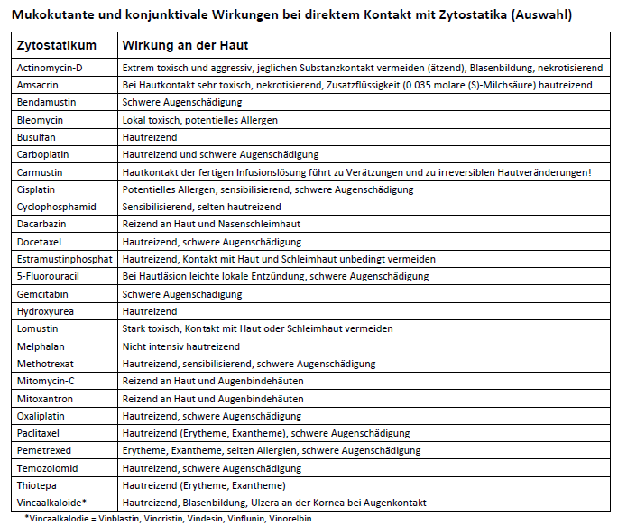
PP-ON-DE-1433
Notes:
Literatur:
[15]
Berufsgenossenschaft für Gesundheitsdienst und Wohlfahrtspflege – BGW (Hrsg.). Zytostatika im Gesundheitsdienst. Informationen zur sicheren Handhabung von Zytostatika. Stand 02/2019. Online veröffentlicht unter: https://www.bgw-online.de/resource/blob/18266/053a77b52e3278137b7b7cc5ae1a8728/bgw09-19-042-zytostatika-im-gesundheitsdienst-data.pdf
Eigene Ergänzungen:

Slide 23
Systemische Toxizität von Zytostatika
Zytostatika sind CMR-Stoffe
Cancerogen (krebserzeugend)
Mutagen (erbgutverändernd)
Reproduktionstoxisch (fortpflanzungsgefährdend)
Mögliche zytotoxische Effekte auf
Knochenmark
Darmschleimhaut
Haarfollikelzellen
Keimdrüsen
Körpereigene Abwehr
PP-ON-DE-1433
Notes:
Hinweise:
Kanzerogene Wirkung: nachgewiesen beim Menschen (z. B. Alkylantien: Cyclophosphamid).
Kanzerogen, mutagen & reproduktionstoxisch: im Tierversuch nachgewiesen (z. B. Dacarbazin, Carmustin).
Unter den Oberbegriff CMR-Arzneimittel fallen u. a. auch einige Virustatika (Ganciclovir, Cidofovir)!
Zytostatika wirken dann kanzerogen, mutagen, reproduktionstoxisch, wenn sie resorbiert (d. h. in den Körper aufgenommen) werden!
Mittlerweile wird auch folgende Begrifflichkeit zum Beispiel in der Gefahrstoffverordnung oder vom IUTA verwendet: KKR (=kanzerogen, keimzellmutagen oder reproduktionstoxisch)
Literatur zu den Raten an sekundären Neoplasien (Auswahl):
Hiddemann, Bartram. Die Onkologie. 2. Auflage 2010, 1391.
Schmoll, Höffgen, Possinger. Kompendium Internistische Onkologie. 4. Auflage 2006, 1973–1983 (dort wird die Abhängigkeit von der Häufigkeit der Exposition nicht explizit genannt, aber man kann es aus dem Vergleich der jeweils angewandten Therapieschemata schlussfolgern).
Smith RE et al. Acute Myeloid Leukemia and Myelodysplastic Syndrome After Doxorubicin-Cyclophosphamide Adjuvant Therapy for Operable Breast Cancer: The National Surgical Adjuvant Breast and Bowel Project Experience. J Clin Oncol. 2003 Apr 1;21(7):1195–1204.
Sorror ML et al. Long-term outcomes among older patients following nonmyeloablative conditioning and allogeneic hematopoietic cell transplantation for advanced hematologic malignancies. JAMA. 2011 Nov 2;306(17):1874–83.
Pui CH et al. Extended follow-up of long-term survivors of childhood acute lymphoblastic leukemia. N Engl J Med. 2003;349:640–649.
Neglia JP et al. Second malignant neoplasms in five-year survivors of childhood cancer: childhood cancer survivor study. J Natl Cancer Inst. 2001;93:618–629.
Relling MV et al. Granulocyte colony-stimulating factor and the risk of secondary myeloid malignancy after etoposide treatment. Blood. 2003;101: 3862–3867.
Powles T et al. The long-term risks of adjuvant carboplatin treatment for stage I seminoma of the testis. Ann Oncol 2008 Mar 1;19(3):443–447.
Hosing C et al. Risk of therapy-related myelodysplastic syndrome/acute leukemia following high-dose therapy and autologous bone marrow transplantation for non-Hodgkin's lymphoma. Ann Oncol 2002 Mar;13(3):450–459.
Abrahamsen AF et al. Long-term risk of second malignancy after treatment of Hodgkin's disease: The influence of treatment, age and follow-up time. Ann Oncol 2002 Nov;13(11):1786–1791.
Howe R et al. Secondary myelodysplastic syndrome and acute myelogenous leukemia are significant complications following autologous stem cell transplantation for lymphoma. Bone Marrow Transplant 2003;32: 317–324.
Eigene Ergänzungen:

Slide 24
Akute systemische Toxizität
Zu beobachten nach Unfällen oder bei unzureichenden Arbeitsschutzmaßnahmen
Symptome: Schwindel, Übelkeit, Erbrechen, Durchfall, Kopfschmerzen, Schleimhautreizungen
Bei wiederholter und längerer Exposition: Haarausfall und Leberschäden (Symptome einer zeitverzögert auftretenden chronischen Toxizität)
PP-ON-DE-1433
Notes:
Hinweise:
Valanis beschrieb 1993 bei Arbeitnehmenden, die mit Zytostatika ohne Sicherheitswerkbank und in kleinen und nicht gelüfteten Räumen arbeiteten, von Beschwerden wie Kopfweh, Schwindel, Nausea und Schleimhautreizungen.
Sotaniemi berichtet 1983 von drei Fällen von Lebererkrankungen bei Krankenschwestern, welche jahrelang in onkologischen Abteilungen gearbeitet hatten. Damals wurden keine Schutzmaßnahmen bei der Zytostatikazubereitung getroffen.
Literatur:
[21]
Valanis B., Vollmer W.M., Labuhn K.T., Glass A.G.: Acute symptoms associated with antineoplastic drug handling among nurses. Cancer Nurs 1993; 16:288- 295
[22]
Sotaniemi E.A., Sutinen S., Arranto A.J., Sutinen S., Sotaniemi K.A., Lehtola J., Pelkonen R.O.: Liver damage in nurses handling cytostatic agents. Acta Med Scand 1983; 214:181– 89
Eigene Ergänzungen:

Slide 25
Gefährdung durch Zytostatika
Mögliche Kontaminationen
Kontamination des Pflege-Personals
    DNA-Schäden (Chromosomenaberrationen, Schwesterchromatidentausch, Mikronuklei) ^{[28] [3]}
    Nachweis von Zytostatika oder deren Metabolite im Urin ^{[4]}
Umgebung
      Kontamination von Oberflächen ^{[5]}
PP-ON-DE-1433
Notes:
Hinweise:
Es existieren Studien, die DNA-Schäden bei mit Zytostatika arbeitendem Personal nachweisen, ebenso gibt es auch Studien die keine Schäden finden konnten. Dies ist abhängig vom Ausmaß der Zytostatika-Kontaminationen (siehe hierzu Folie Kontaminationsquellen).
Ein positiver Urinnachweis ist seltener beim pharmazeutischen Personal in der Apotheke zu finden, etwas häufiger beim Pflegepersonal auf der Station nachzuweisen. Auch treten DNA Schäden häufiger beim Pflegepersonal, als beim pharmazeutischen Personal auf.
Die Studie von Aristizabal-Pachon et al. konnte nachweisen, dass das Stationspersonal signifikant mehr DNA-Schäden im Comet-Assay aufweist als das pharmazeutische Personal in der Zytostatika-Zubereitung (Aristizabal-Pachon 2020).
Literatur:
[28]
Aristizabal-Pachon et al. Genotoxic evaluation of occupational exposure to antineoplastic drugs. Toxicol Res. 2020; 36:29–36
[3]
Kopjar N et al. Assessment of genotoxic risks in Croatian health care workers occupationally exposed to cytotoxic drugs: a multi-biomarker approach. Int J Hyg Environ Health. 2009 Jul;212(4):414-31.
[4]
Aristizabal-Pachon et al. Genotoxic evaluation of occupational exposure to antineoplastic drugs. Toxicol Res. 2020; 36:29–36
Sabatini L et al. Biological monitoring of occupational exposure to antineoplastic drugs in hospital settings. Med Lav. 2012 Sep-Oct;103(5):394-401.
[5]
Schierl R et al. Guidance values for surface monitoring of antineoplastic drugs in German pharmacies. Ann Occup Hyg. 2009 Oct;53(7):703-11.
Zusätzliche Literatur:
[3]
Moretti M et al. Micronuclei and chromosome aberrations in subjects occupationally exposed to antineoplastic drugs: a multicentric approach. Int Arch Occup Environ Health 2015;88:683-95.
Mrdjanovic J et al. The Oxidative Stress Parameters as Useful Tools in Evaluating the DNA Damage and Changes in the Complete Blood Count in Hospital Workers Exposed to Low Doses of Antineoplastic Drugs and Ionizing Radiation. International Journal of Environmental Research and Public Health. 2020 18, 8445
Sessink PJ et al. Urinary cyclophosphamide excretion and chromosomal aberrations in peripheral blood lymphocytes after occupational exposure to antineoplastic agents. Mutat Res. 1994 Sep 1;309(2):193-9.
Sessink PJ et al. Occupational exposure to antineoplastic agents at several departments in a hospital. Environmental contamination and excretion of cyclophosphamide and ifosfamide in urine of exposed workers. Int Arch Occup Environ Health. 1992;64(2):105-12.
Tomba A. Genotoxic Monitoring of Nurses Handling Cytotoxic Drugs, Tomba, A. Asia Pac J Oncol Nurs. 2016 Oct-Dec; 3(4): 365–369.
[4]
Connor TH et al. Evaluation of antineoplastic drug exposure of health care workers at three university-based US cancer centers. J Occup Environ Med. 2010 Oct;52(10):1019-27.
Ensslin AS et al. Biological monitoring of cyclophosphamide and ifosfamide in urine of hospital personnel occupationally exposed to cytostatic drugs. Occup Environ Med. 1994 Apr;51(4):229-33.
Ensslin AS et al. Biological monitoring of hospital pharmacy personnel occupationally exposed to cytostatic drugs: urinary excretion and cytogenetics studies.
Int Arch Occup Environ Health. 1997;70(3):205-8.
Mason HJ et al. Exposure to antineoplastic drugs in two UK hospital pharmacy units. Ann Occup Hyg. 2005 Oct;49(7):603-10. Epub 2005 Jun 17
Ndaw S et al. Biological monitoring of occupational exposure to 5-fluorouracil: urinary α-fluoro-β-alanine assay by high performance liquid chromatography tandem mass spectrometry in health care personnel. J Chromatogr B Analyt Technol Biomed Life Sci. 2010 Oct 1;878(27):2630-4. doi: 10.1016/j.jchromb.2010.02.011. Epub 2010 Feb 17.
Pieri M et al. Biological monitoring of nurses exposed to doxorubicin and epirubicin by a validated liquid chromatography/fluorescence detection method. Ann Occup Hyg. 2010 Jun;54(4):368-76. doi: 10.1093/annhyg/meq006. Epub 2010 May 13.
Sessink PJ et al. Urinary cyclophosphamide excretion and chromosomal aberrations in peripheral blood lymphocytes after occupational exposure to antineoplastic agents. Mutat Res. 1994 Sep 1;309(2):193-99.
Villarini M et al. Assessment of primary, oxidative and excision repaired DNA damage in hospital personnel handling antineoplastic drugs. Mutagenesis. 2011 May;26(3):359-69. doi: 10.1093/mutage/geq102. Epub 2010 Nov 26.
[5]
Korczowska et al. Surface contamination with cytotoxic drugs in european hospital wards. Poster auf dem 25. EAHP-Kongress, Göteborg, Schweden 2019
Cavallo D et al. Evaluation of genotoxic effects induced by exposure to antineoplastic drugs in lymphocytes and exfoliated buccal cells of oncology nurses and pharmacy employees. Mutat Res. 2005 Nov 10;587(1-2):45-51. Epub 2005 Oct 3.
Mattiuzzo M et al. Cytotoxic surface contamination in 24 swiss hospital pharmacies. Eur J Hosp Pharm 2012;19:144.
Hon et al. Antineoplastic drug contamination of surfaces throughout the hospital medication system in Canadian hospitals. J Occup Environ Hyg. 2013;10(7):374-83. doi: 10.1080/15459624.2013.789743.
Korczowska, E. Evaluation of surface contamination with eight antineoplastic drugs in preparation and administration areas in polish hospitals, European Journal of Hospital Pharmacy, April 2012 Vol 19 No2
Castiglia L et al. Evaluation of occupational exposure to antiblastic drugs in an Italian hospital oncological department. Occup Health. 2008;50(1):48-56.
Hon CY et al. Occupational Exposure to Antineoplastic Drugs: Identification of Job Categories Potentially Exposed throughout the Hospital Medication System. Saf Health Work. 2011 Sep;2(3):273-81. doi: 10.5491/SHAW.2011.2.3.273. Epub 2011 Sep 30.
Maeda S et al. Evaluation of environmental contaminations and occupational exposures involved in preparation of chemotherapeutic drugs. Yakugaku Zasshi. 2010 Jun;130(6):903-10.
Acampora A et al. A case study: surface contamination of cyclophosphamide due to working practices and cleaning procedures in two Italian hospitals. Ann Occup Hyg. 2005 Oct;49(7):611-8. Epub 2005 Jun 17
Chu WC et al. Pilot assessment of the antineoplastic drug contamination levels in British Columbian hospitals pre- and post-cleaning. J Oncol Pharm Pract. 2012 Mar;18(1):46-51. doi: 10.1177/1078155211402106. Epub 2011 Jul 7.
Verscheure et al. Environmental Contamination and Occupational Exposure of Algerian Hospital Workers. Front Public Health. 2020; 8: 374. Published online 2020 Aug 5. doi: 10.3389/fpubh.2020.00374 PMCID: PMC7419462 PMID: 32850596
Korczowska E, Crul M, Tuerk J, Meier K (2020) Environmental contamination with cytotoxic drugs in 15 hospitals from 11 European countries—results of the MASHA project. Eur J Oncol Pharm 3(2):e24
Eigene Ergänzungen:

Slide 26
Gefährdung durch Zytostatika
Nachgewiesene mögliche Folgen beim Arbeiten ohne ausreichende Schutzmaßnahmen (Studien bei Pflegekräften):
  Entwicklung von Primärtumoren (Leukämie & Non-Hodgkin-Lymphom) ^{[6]}
  Reproduktionstoxizität bei weiblichen Pflegekräften (Zyklusstörungen, Unfruchtbarkeit, Eileiterschwangerschaft, Fehlgeburt, Fehlbildungen, Frühgeburt, niedriges Geburtsgewicht) ^{[7]}
  Sonstige Gesundheitsschäden, wie Haarausfall, Hautausschlag ^{[3]}
PP-ON-DE-1433
Notes:
Literatur:
[6]
Sessink PJ et al. Cancer risk assessment health care workers occupationally exposed to cyclophosphamide. Int Arch Occup Environ Health. 1995;67:317-323.
[7]
Bouyer J et al. Ectopic pregnancy and occupational exposure to hospital personnel. Scand J Work Environ Health. 1998;24:98-103.
[3]
Kopjar et al. Assessment of genotoxic risks in Croatian health care workers occupationally exposed to cytotoxic drugs: a multi-biomarker approach. Int J Hyg Environ Health 2009 Jul;212(4):414-31.
Zusätzliche Literatur:
[6]
Falck K et al. Mutagenicity in urine of nurses handling cytostatic drugs. Lancet. 1979 Jun 9;1(8128):1250-51.
Skov T et al. Leukaemia and reproductive outcome among nurses handling antineoplastic drugs. Br J Ind Med. 1992;49:855-861.
IARC-Classification: http://monographs.iarc.fr/ENG/Classification/
[7]
Nassan F. et al. Pre-pregnancy handling of antineoplastic drugs and risk of miscarriage in female nurses. Ann Epidemiol. 2021 January ; 53: 95–102.
Selevan SG et al. Antineoplastic drugs and spontaneous abortion in nurses. N Engl J Med. 1985;314:1050.
Mc Donald AD et al. Congenital defects and work in pregnancy. Br J Ind Med. 1988;45:581-588.
Stuecker I et al. Risk of spontaneous abortion among nurses handling antineoplastic drugs. Scand J Work Environ Health 1990;16:102-107.
Valanis BG et al. Occupational exposure to antineoplastic agents and self-reported infertility among nurses and pharmacists. J Occup Environ Med. 1997;39:574-580.
Dranitsaris G et al. Are health care providers who work with cancer drugs at an increased risk for toxic events? A systematic review and meta-analysis of the literature. J Oncol Pharm Pract. 2005;11:69-78.
Fransman W et al. Nurses with dermal exposure to antineoplastic drugs: reproductive outcomes. Epiemiology. 2007;18:112-119.
[3]
Valanis BG et al. Association of antineoplatsic drug handling with acute adverse effects in pharmacy personnel. Am J Hosp Pharm. 1993;50:455-462.
Valanis BG et al. Acute symptoms assiciated with antineoplastic drug handling among nurses. Cancer Nurs. 1993;16:288-295.
Occupational exposure to antineoplastic agents at several departments in a hospital. Environmental contamination and excretion of cyclophosphamide and ifosfamide in urine of exposed workers.
Sessink PJ et al. Occupational exposure to antineoplastic agents at several departments in a hospital. Environmental contamination and excretion of cyclophosphamide and ifosfamide in urine of exposed workers. Int Arch Occup Environ Health. 1992;64(2):105-12.
Eigene Ergänzungen:

Slide 27
Gefährdung durch Zytostatika
Keine Grenz-, Richt-, Vorsorgewerte
Ausmaß einer Niedrigdosenbelastung ist unbekannt
Schädigungen treten nach dem Zufallsprinzip auf und sind abhängig von körpereigenen Reperaturmechanismen
ZIEL: Aufnahme von Zytostatika so
gering wie möglich halten!
Arbeitsschutzmaßnahmen einhalten!
PP-ON-DE-1433
Notes:
Eigene Ergänzungen:

Slide 28
Rechtlicher Rahmen
PP-ON-DE-1433

Slide 29
Gesetze, Richtlinien, Empfehlungen zur Herstellung, Verabreichung und Entsorgung von Zytostatika
Staatlicher/EU- Arbeitsschutz
Apothekenaufsicht
Berufsgenossenschaften
z. B.
ArbMedVV
ChemG
GefStoffV
CLP-V (EG)
MutterschG
JArbG
TRGS (z. B. 905, 555, 440, 525)
AVV
z. B.
AMG
ApBetrO
Richtlinien
Leitlinien (z. B. BAK-Leitlinie, ADKA-Leitlinie)
z. B.
UVV
Merkblätter (z. B. Broschüre der BGW "Zytostatika im Gesundheitsdienst“)
PP-ON-DE-0303
Notes:
Hinweise:
Zur Herstellung, Verabreichung und Entsorgung von Zytostatika gibt es zahlreiche
Bekanntmachungen
Gesetze (Chemikaliengesetz (ChemG), Arzneimittelgesetz (AMG), Apothekengesetz (ApoG))
Arbeitsrechtliche Bestimmungen (Arbeitsschutzgesetz (ArbSchG), Mutterschutzgesetz (MuSchG), Jugendarbeitsschutzgesetz (JArbSchG))
Leitlinien
Richtlinien
Verordnungen (Verordnung über das europäische Abfallverzeichnis (AVV), Verordnung zur arbeitsmedizinischen Vorsorge (ArbMedVV), Apothekenbetriebsordnung (ApBetrO), CLP-Verordnung (GHS/CLP-Verordnung), Gefahrstoffverordnung (GefStoffV), Chemikalien-Verbotsverordnung (ChemVerbotV) ...)
Berufsgenossenschaftliche Vorschriften (BGV)
Behördlich und berufsgenossenschaftlich anerkannte Verfahren
Technische Regeln für Gefahrstoffe (TRGS)
Betriebsanweisungen für Gefahrstoffe
Literatur:
Eigene Ergänzungen:

Slide 30
Sicherheitsunterweisung ^{[10]}
Der Arbeitgeber muss sicherstellen, dass Beschäftigte unterrichtet und unterwiesen werden
Neue Mitarbeiter:
Vor Aufnahme der Beschäftigung
Danach mindestens jährlich, arbeitsplatzbezogen
Bei maßgeblichen Veränderungen erneut
PP-ON-DE-0303
Notes:
Hinweise:
Gemäß Gefahrstoffverordnung § 14 (2) hat „der Arbeitgeber sicherzustellen, dass die Beschäftigten (...) über alle auftretenden Gefährdungen und entsprechende Schutzmaßnahmen mündlich unterwiesen werden. (...) Die Unterweisung muss vor Aufnahme der Beschäftigung und danach mindestens jährlich arbeitsplatzbezogen durchgeführt werden. Sie muss in für die Beschäftigten verständlicher Form und Sprache erfolgen. Inhalt und Zeitpunkt der Unterweisung sind schriftlich festzuhalten und von den Unterwiesenen durch Unterschrift zu bestätigen.“ Link (01.10.2021) https://www.baua.de/DE/Themen/Arbeitsgestaltung-im-Betrieb/Gefahrstoffe/Arbeiten-mit-Gefahrstoffen/Gefahrstoffverordnung/Gefahrstoffverordnung_node.html
Zur Schulung gehört als Basiswissen die Kenntnis und Umsetzung der geschilderten gesetzlichen Auflagen der Gefahrstoffverordnung und des Arzneimittelrechts. Weiterhin sind auch grundlegende Kenntnisse zur Pharmakologie sowie der wichtigsten Toxizitäten der Zytostatika erforderlich. Die gängigen Zytostatika, ihre Freinamen [INN] und die Art der Zubereitung sollten bekannt sein.
Literatur:
[10]
Gefahrstoffverordnung (GefStoffV) v. 21.07.2021, §14. Online veröffentlicht unter: https://www.gesetze-im-internet.de/gefstoffv_2010/
Eigene Ergänzungen:

Slide 31
Werdende und stillende Mütter
sowie
Jugendliche
dürfen NICHT mit CMR-Arzneimittel arbeiten
PP-ON-DE-0303
Notes:
Hinweise:
Einige Zytostatika können direkt in die Muttermilch übergehen!
Laut § 22 Abs. 1 Jugendarbeitsschutzgesetz dürfen Jugendliche nur dann Zytostatika ausgesetzt sein, wenn das Erlernen bestimmter Tätigkeiten zur Erreichung des Ausbildungsziels erforderlich und ein ausreichender Schutz der Jugendlichen durch die Aufsicht eines Fachkundigen gewährleistet ist.
Laut § 11 MuSchG darf der „Arbeitgeber eine schwangere Frau keine Tätigkeiten ausüben lassen und sie keinen Arbeitsbedingungen aussetzen, bei denen sie in einem Maß Gefahrstoffen ausgesetzt ist oder sein kann, dass dies für sie oder für ihr Kind eine unverantwortbare Gefährdung darstellt“
Eigene Ergänzungen:

Slide 32
Arbeitsmedizinische Vorsorge
wichtiger Baustein des Arbeitsschutzes beim Umgang mit Zytostatika
die Form der Vorsorge (Pflicht-, Angebots-, Wunschvorsorge) richtet sich nach dem Ergebnis der Gefährdungsbeurteilung
Auf Wunsch des Mitarbeiters muss eine arbeitsmedizinische Vorsorge ermöglicht werden
PP-ON-DE-0303
Notes:
Literatur:
[28] Verordnung zur arbeitsmedizinischen Vorsorge (ArbMedVV): https://www.gesetze-im-internet.de/arbmedvv/BJNR276810008.html
Eigene Ergänzungen:

Slide 33
Vorbereitung und sichere Applikation von Zytostatika
PP-ON-DE-1433

Slide 34
Allgemeine Verhaltensregeln
Beim Umgang mit zytostatikahaltigen Medikamenten (Infusionen, Oralia, kontaminierten Materialien) Schutzhandschuhe tragen!
Im Arbeitsbereich keine Lebensmittel aufbewahren, nicht essen oder trinken!
PP-ON-DE-1433
Notes:
Eigene Ergänzungen:

Slide 35
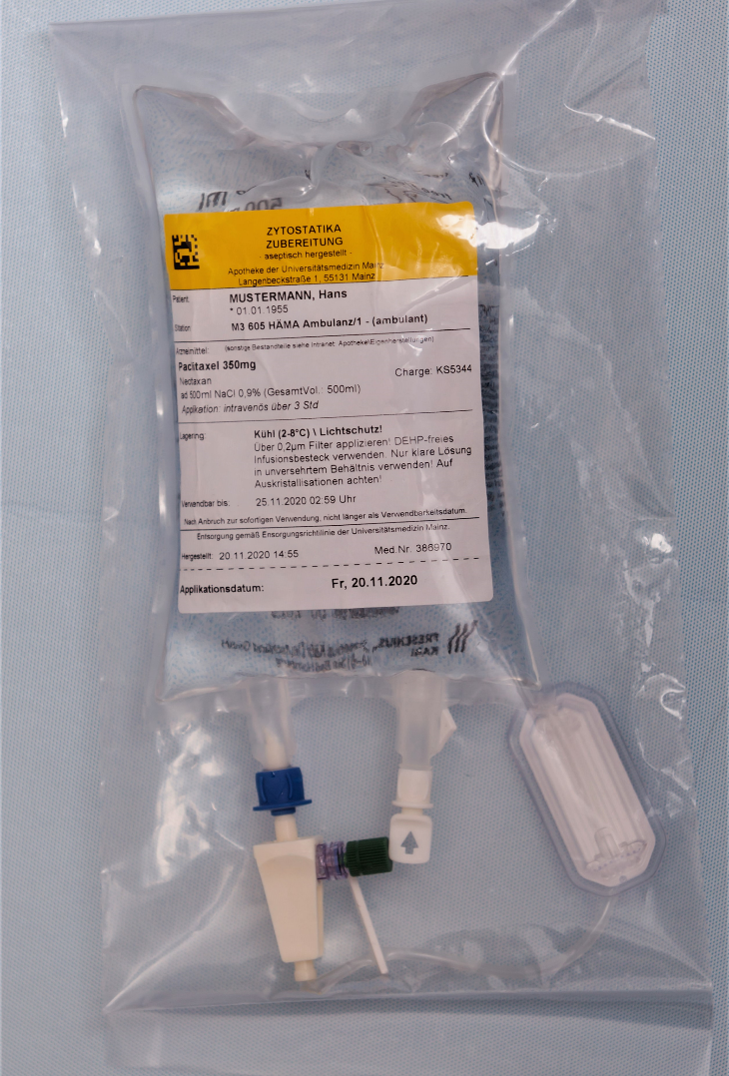
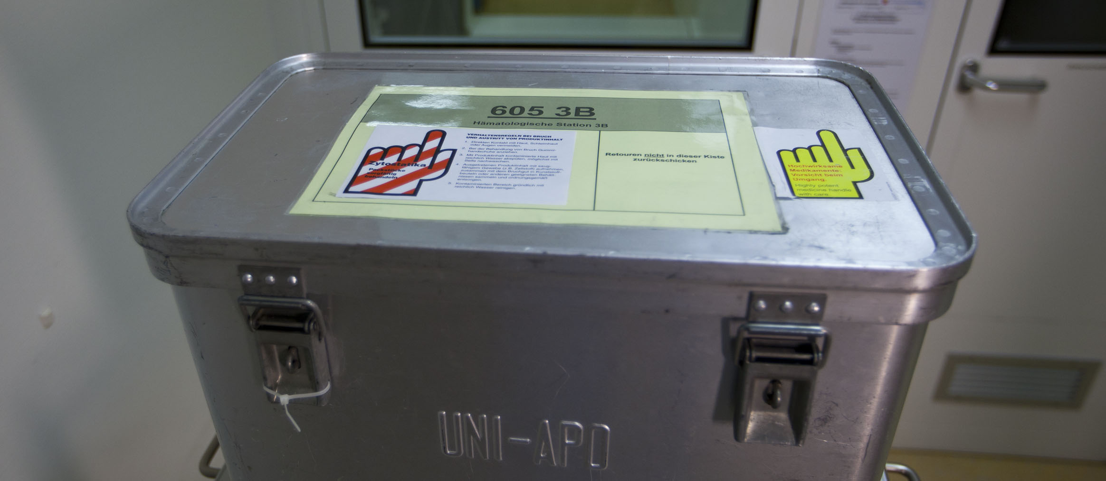
Anlieferung von Zytostatika in die onkologische Einrichtung
Applikationsfertige parenterale Zytostatika aus der Apotheke
Thermoversiegelt (Personenschutz, Produktschutz,
Originalitätsverschluss)
In bruchsicheren, flüssigkeitsdichten, verschließbaren,
gesondert gekennzeichneten Transport-Behältnissen
Transport durch unterwiesenes Personal
PP-ON-DE-1433
Notes:
Eigene Ergänzungen:
Hauseigene Prozesse:
→ Verwenden Sie zur Ergänzung dieser Charts doch einfach die Leerchart-Vorlagen, die sich am Ende dieser Präsentation befinden.

Slide 36
Kontrolle und Lagerung
Optische Kontrolle auf Unversehrtheit der Zubereitung (Leckage, Trübung, Ausfällung)
Haltbarkeit der Zytostatikalösung prüfen ➔ maximale Laufzeit der Infusion berücksichtigen
Verbringen der Produkte an den korrekten Lagerort (Raumtemperatur, Kühlschrank, Lichtschutz)
Lagerung (orale sowie parenterale Zytostatika) an definierten Plätzen, getrennt von anderen Arzneimitteln und Produkten
Lagerung in auslaufsicheren, leicht zu reinigenden, gekennzeichneten Behältnissen
PP-ON-DE-1433
Notes:
Eigene Ergänzungen:

Slide 37
Vorbereitung zur Applikation
Arbeitsplatz
Ungestört, zugfrei, Hektik vermeiden (eigener Raum/Bereich, kein offenes Fenster)
Kennzeichnung: „Vorsicht Zytostatika“
Arbeitsflächen festlegen
Arbeitsfläche leicht zu reinigen
flüssigkeitsdichte, saugfähige Unterlagen verwenden
PP-ON-DE-1433
Notes:
Eigene Ergänzungen:

Slide 38
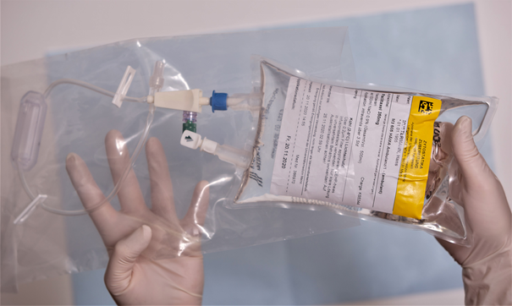
Vorbereitung zur Applikation
Personenschutz
Geschlossene Berufsbekleidung (Langarm!)
Schutzhandschuhe
  z. B. Latex, Nitril, Neopren
  Wechsel nach einem Arbeitsgang und immer, bevor z.B. Stift, Telefon, Patientenakte angefasst werden
Zytostatika mit Handschuhen aus der Thermoversiegelung entnehmen
Bei Spritzern: Handschuhe und Berufskleidung sofort wechseln (Verschleppungsgefahr)
Hauseigene Hygienevorschriften beachten
PP-ON-DE-1433
Notes:
Hinweise:
Schutzhandschuhe müssen der DIN EN 16523-1 entsprechen
Man benötigt in onkologischen Einrichtungen nicht Handschuhe mit langer Durchdringungszeit, sondern Handschuhe, welche sich so bequem an- und ablegen lassen, sodass sie oft genug gewechselt werden.
Material Schutzhandschuhe: Cave: PVC – manche Zytostatika können Weichmacher aus PVC ausspülen und das Material so angreifen.
Tipp: Zum Teil kann man gut mit nur einem Handschuh arbeiten: für Tätigkeiten mit Kontaminationsgefahr! Mit der anderen Hand ohne Handschuh können Stifte, Telefon und Türklinke bedient werden.
Eigene Ergänzungen:

Slide 39
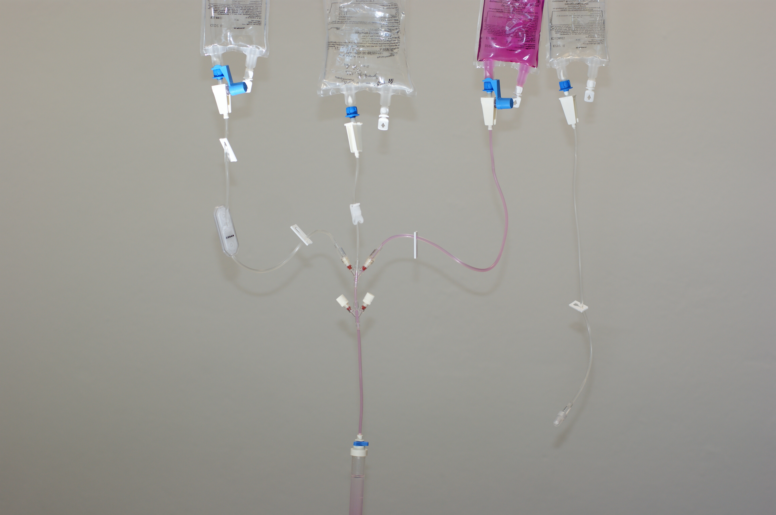
Sichere parenterale Applikation
Sicherheitsmaßnahmen
Das Infusionssystem oder Koppelsystem bevorzugt schon in der Apotheke anschließen
Vor Applikation: Abgleich mit Chemotherapie-Plan
Sichere Verbindungs- und Überleitsysteme verwenden (z. B. Luer-Lock)
PP-ON-DE-1433
Notes:
Hinweise:
Werden die Infusionsbehältnisse erst auf Station mit dem Infusionssystem verbunden, so sollte dies an einem zugangsbeschränkten Arbeitsplatz erfolgen. Das Infusionsbesteck muss vorab mit Trägerlösung vorbefüllt und entlüftet werden.
Eigene Ergänzungen:

Slide 40
Sichere parenterale Applikation
Sicherheitsmaßnahmen
Entlüften von Spritzen nur in sterile Tupfer!
Bei Betten Matratzenschutz (während Infusion ggf. zusätzliche Unterlage unter Verweilkanüle)
Behandlungsstühle mit abwaschbaren Oberflächen
Keine Entnahme von Flüssigkeit aus dem Infusionsbeutel
Wenn möglich, keine Verwendung von Glasflaschen als Infusionsbehältnis
Spritzen und Kanülen ungetrennt entsorgen, kein „Recappen“​
Infusionssystem mit Trägerlösung nachspülen
Infusionssysteme nicht umstecken!
PP-ON-DE-1433
Notes:
Hinweise:
Aufgesteckte Kanülen für subkutane Gaben NICHT entlüften
Matratzenschutz: bei Patientenwechsel reinigen, besser noch: wechseln
Behandlungsstühle: bei Patientenwechsel mit wässrigem Desinfektionsmittel abwischen (z. B. Incidin extra 0,5 % (alkalisch)), dabei immer Schutzhandschuhe tragen!
Die Entnahme von Flüssigkeiten aus dem Infusionsbeutel, zum Beispiel aufgrund von Dosisreduktionen, birgt ein hohes Kontaminationsrisiko für Umgebung und Mitarbeiter. Außerdem ist bei einer Manipulation am Beutel die Sterilität der Zubereitung nicht mehr gewährleistet und die genaue Konzentration der Lösung im Beutel ist aufgrund schwankender Füllvolumina unbekannt.
Wenn möglich, keine Verwendung von Glasflaschen als Infusionsbehältnis. Während Transport und Applikation besteht die Gefahr des Glasbruchs und Austretens von Zytostatika-Lösung, die zu einer Kontamination der Umgebung und des Personals / Patienten / Besucher führen können. Kunststoffbeutel und Kunststoffflaschen bieten bestmöglichen Schutz beim Fallenlassen, sowie während des Transportes.
Eigene Ergänzungen:

Slide 41
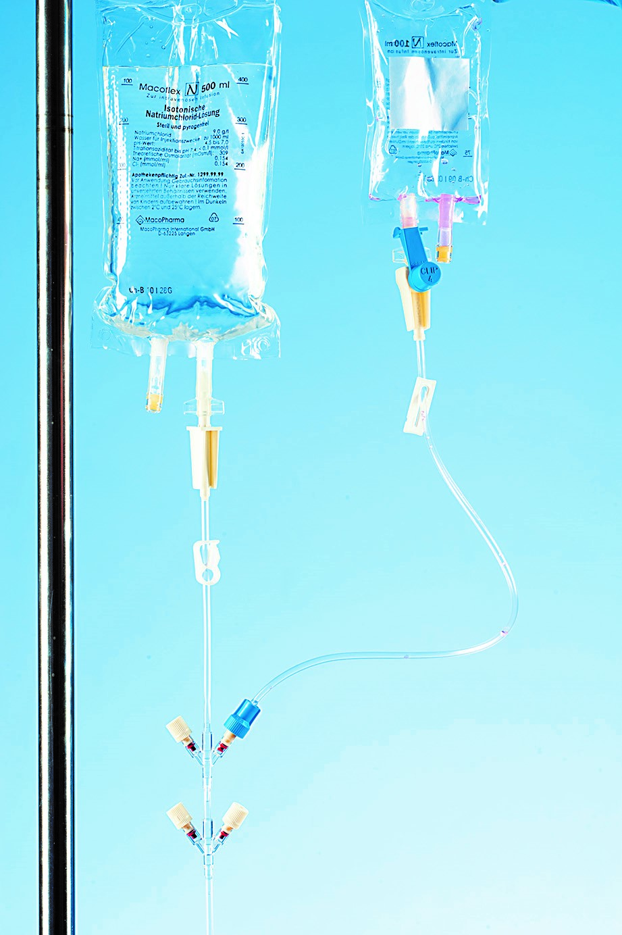
Umgang mit dem Zytostatika-Sicherheitsbesteck
Slide-Klemme
Pinch-Klemme
PP-ON-DE-1433
Notes:
Eigene Ergänzungen:

Slide 42
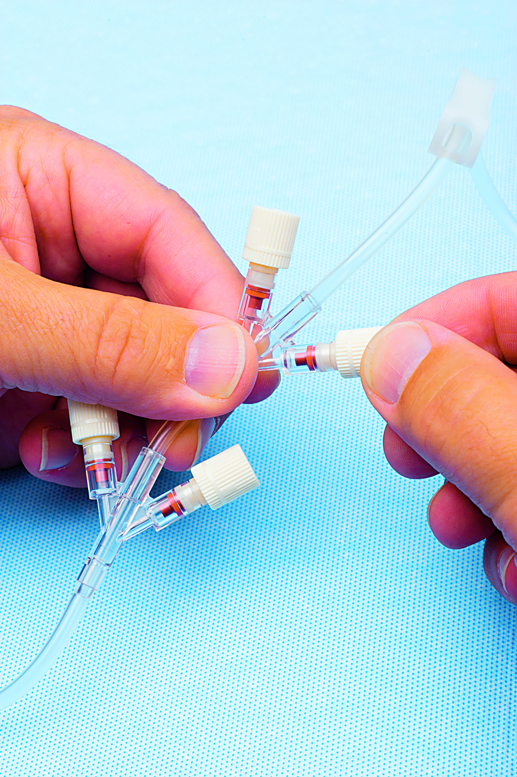
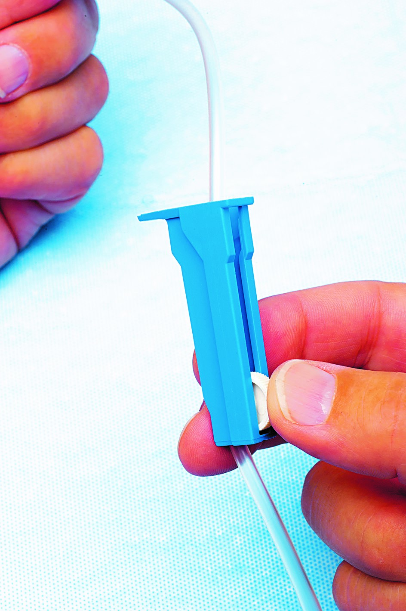

Umgang mit dem Zytostatika-Sicherheitsbesteck
Alle Verschlussstopfen an den Lueranschlüssen fest anziehen (1)
Rollen-Klemme des Zytostatika-Infusionssystems schließen (2)
Spüllösung über den Einstechdorn anschließen
Tropfkammer zu ¾ füllen (3)
1
2
3
PP-ON-DE-1433
Notes:
Hinweise:
Die Lueranschlüsse müssen vollständig geschlossen sein, sonst kann über die unbenutzten Anschlüssen während der Therapie Luft in das System gelangen!
Eigene Ergänzungen:

Slide 43

Umgang mit dem Zytostatika-Sicherheitsbesteck
Rollen-Klemme langsam öffnen und System entlüften, danach Rollen-Klemme wieder schließen
Zytostatika-Infusionsbeutel über das Koppelsystem an das Infusionssystem anschließen, dabei muss die Slide-Klemme am Koppelsystem geschlossen sein
PP-ON-DE-1433
Notes:
Eigene Ergänzungen:

Slide 44
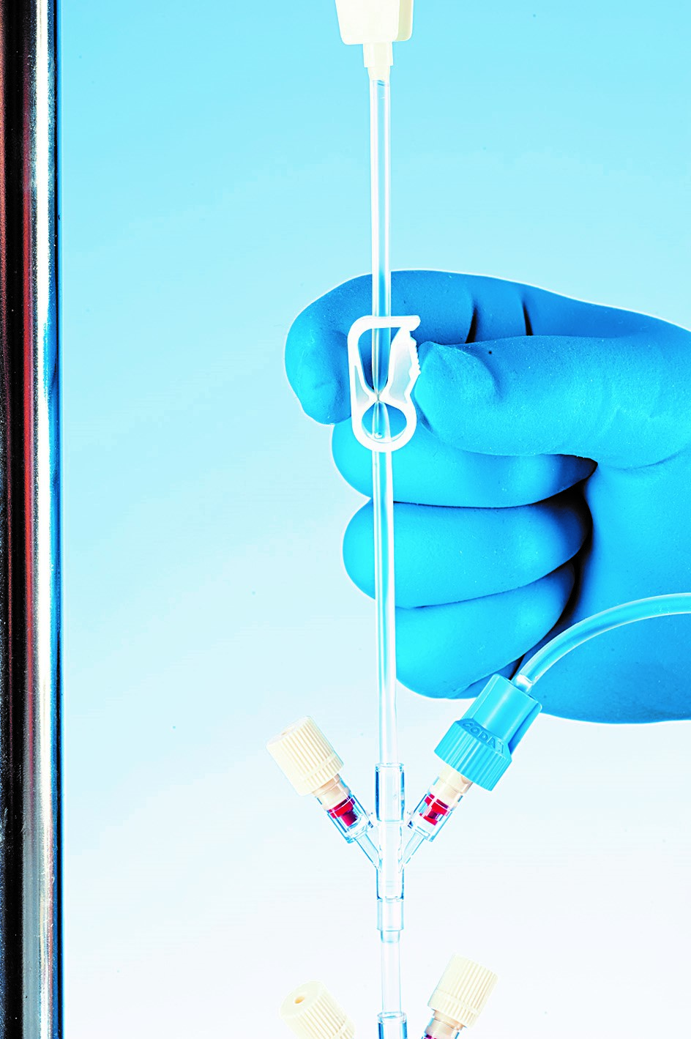
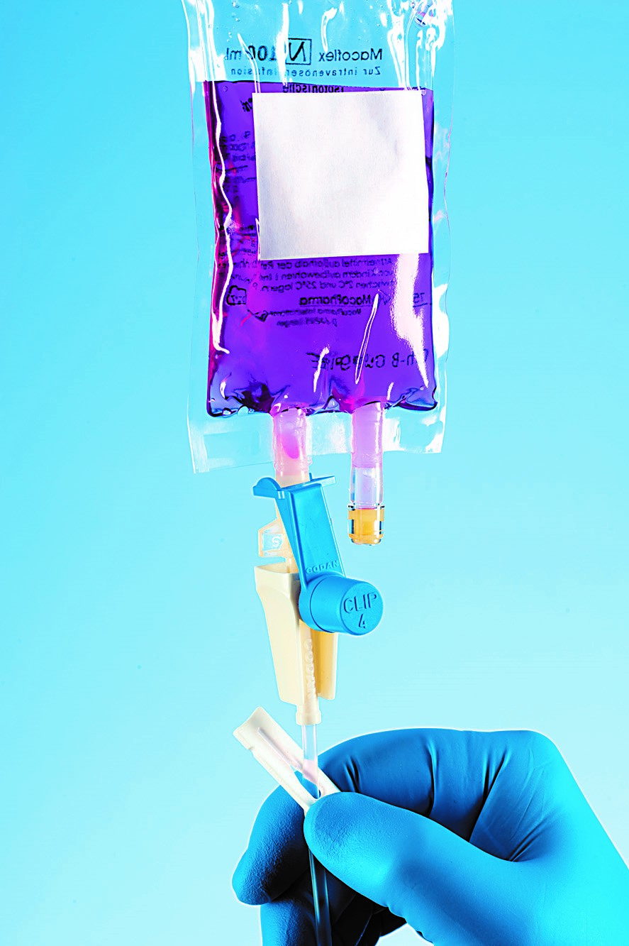
Umgang mit dem Zytostatika-Sicherheitsbesteck
Pinch-Klemme schließen (4)
Öffnen der Slide-Klemme (5)
Über die Rollen-Klemme Einstellung der korrekten Laufrate
4
5
PP-ON-DE-1433
Notes:
Hinweise:
Bei Applikation mit Infusionspumpe entsprechende Anweisungen beachten.
Eigene Ergänzungen:

Slide 45
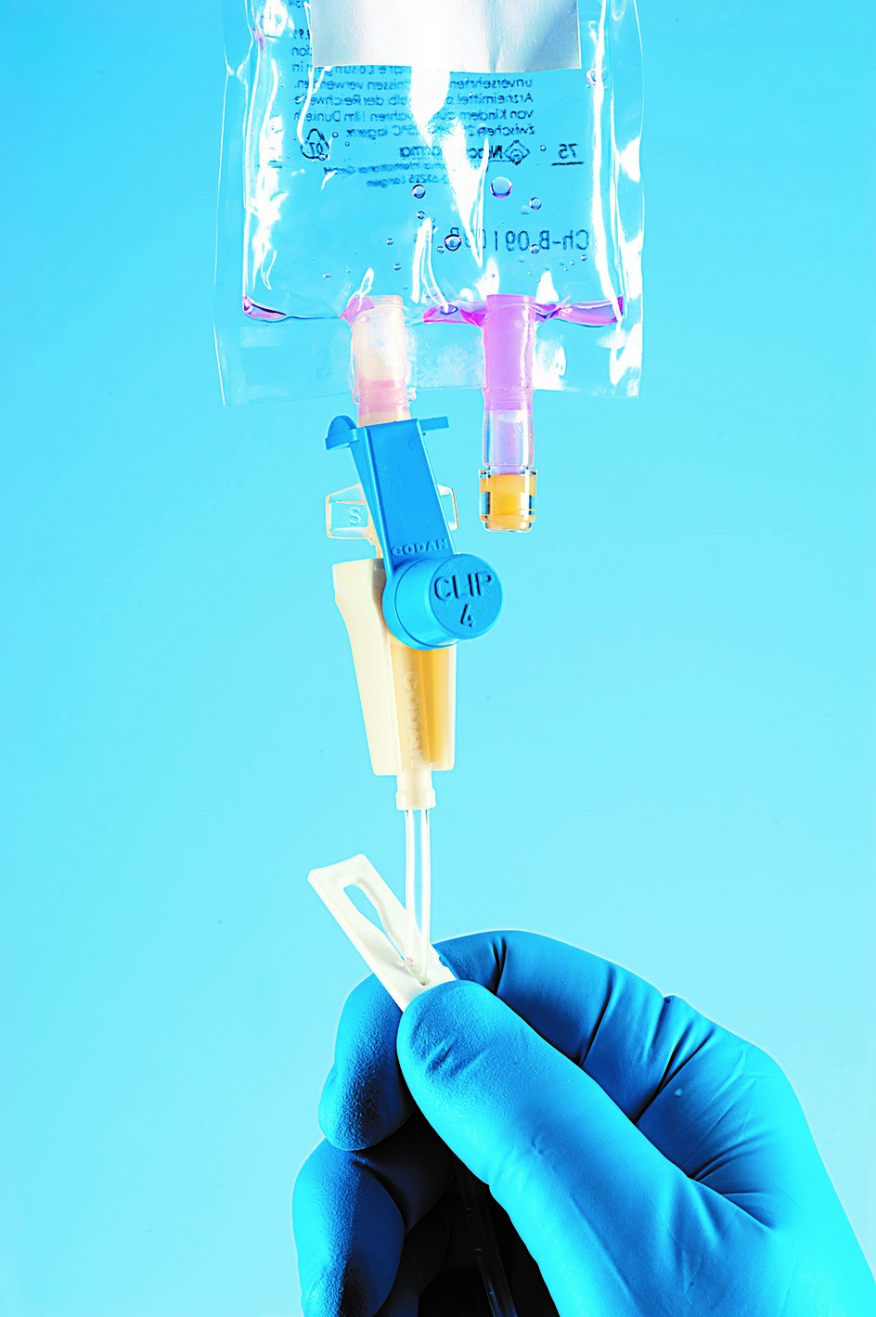
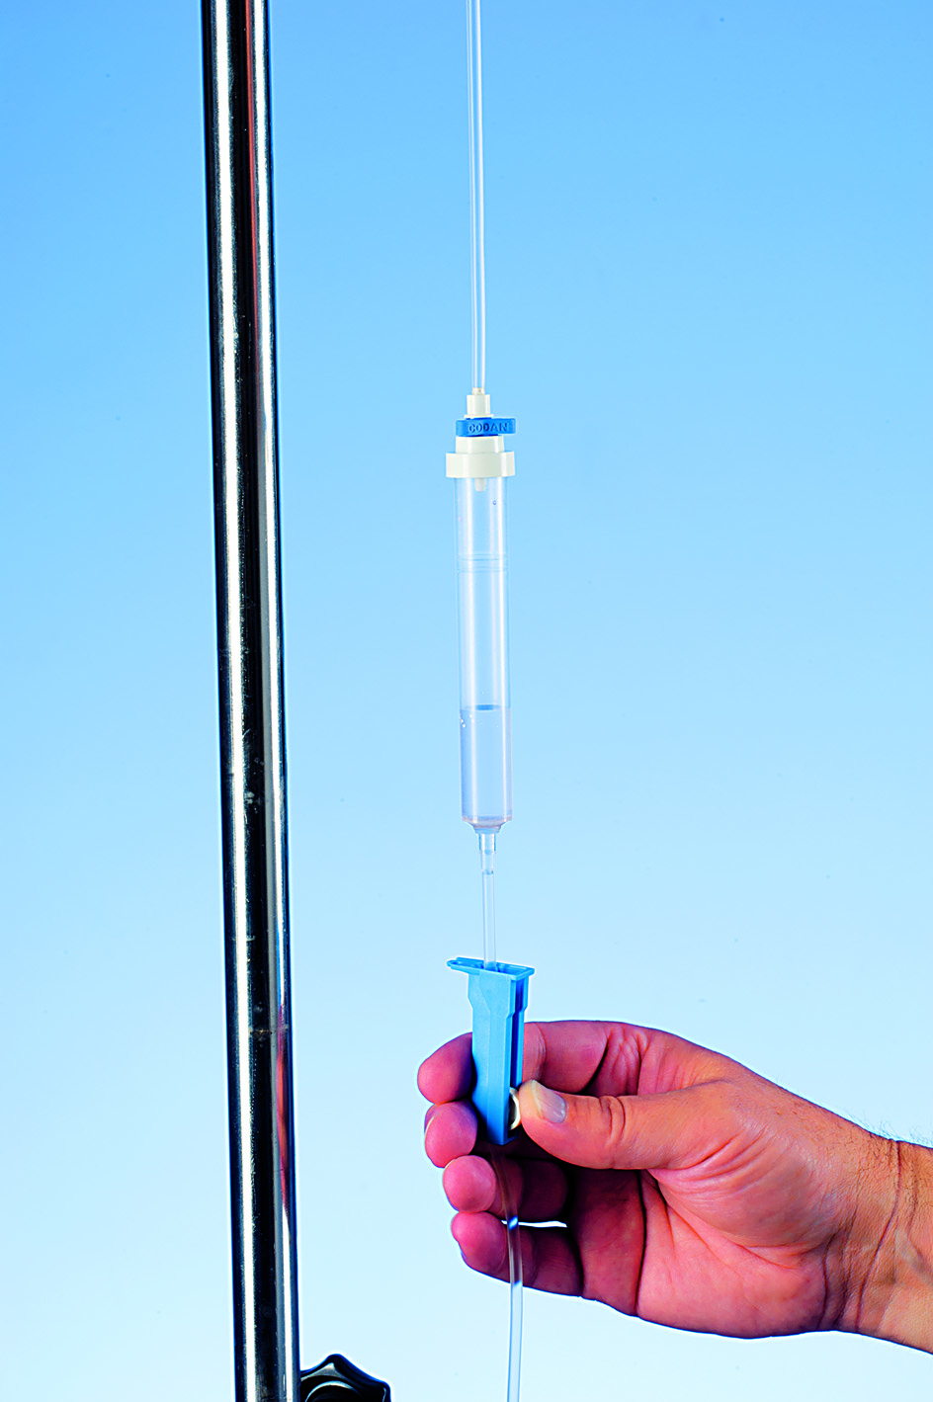
Umgang mit dem Zytostatika-Sicherheitsbesteck
Der Beutel mit Zytostatika-Lösung, inkl. das Koppelsystem, laufen leer
Slide-Klemme am leer gelaufenen Infusionsbeutel schließen (6)
Pinch-Klemme öffnen (7), Rollen-Klemme schließen (8)
6
7
8
PP-ON-DE-1433
Notes:
Hinweise:
Idealerweise wird die Slide-Klemme am unteren Ende des Koppelsystems geschlossen (zwei Finger breit über dem Lueranschluss)
Eigene Ergänzungen:

Slide 46
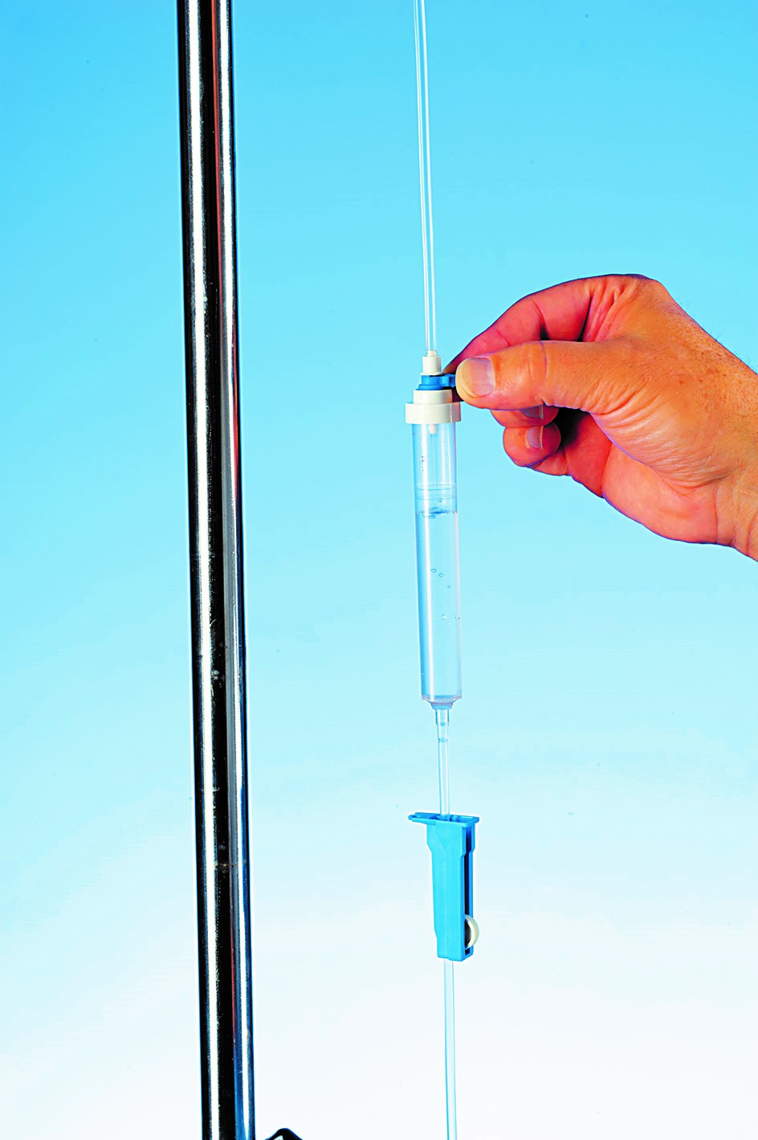
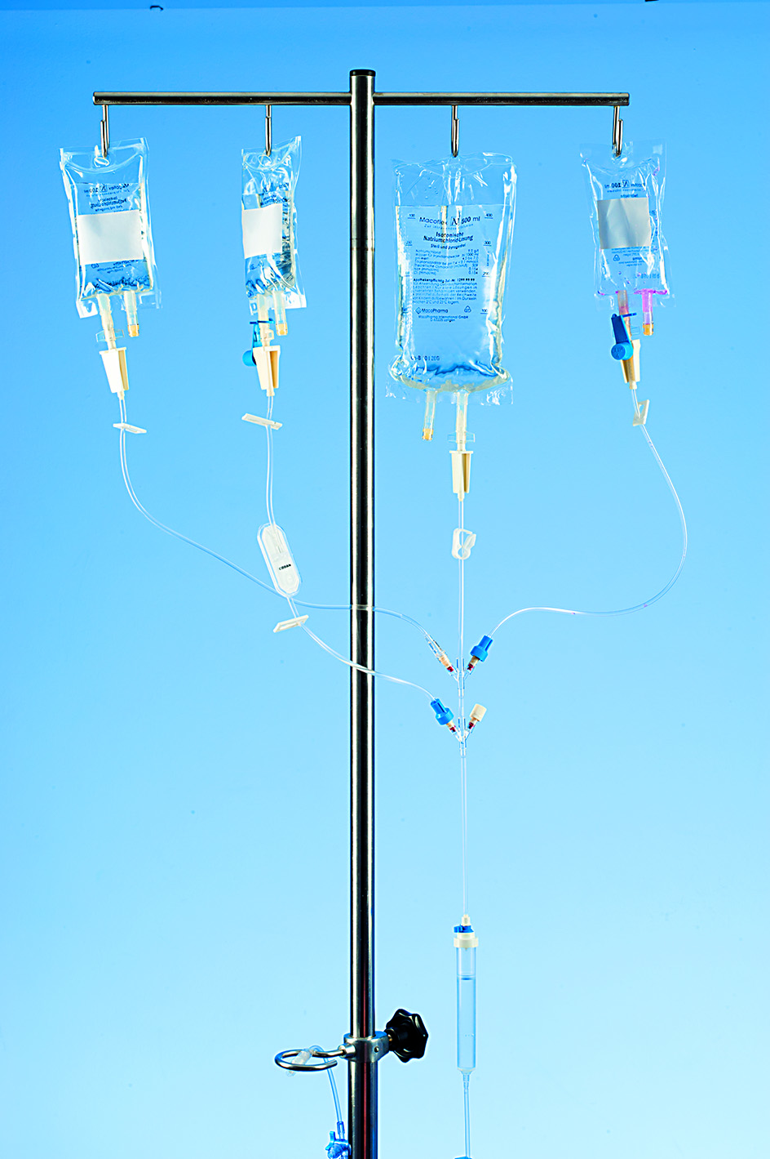
Umgang mit dem Zytostatika-Sicherheitsbesteck
Tropfkammer auffüllen, Rollen-Klemme einstellen und das System spülen (9)
Dann kann der nächste Zytostatikabeutel, wie beschrieben, angehängt werden (10)
9
10
PP-ON-DE-1433
Notes:
Eigene Ergänzungen:

Slide 47
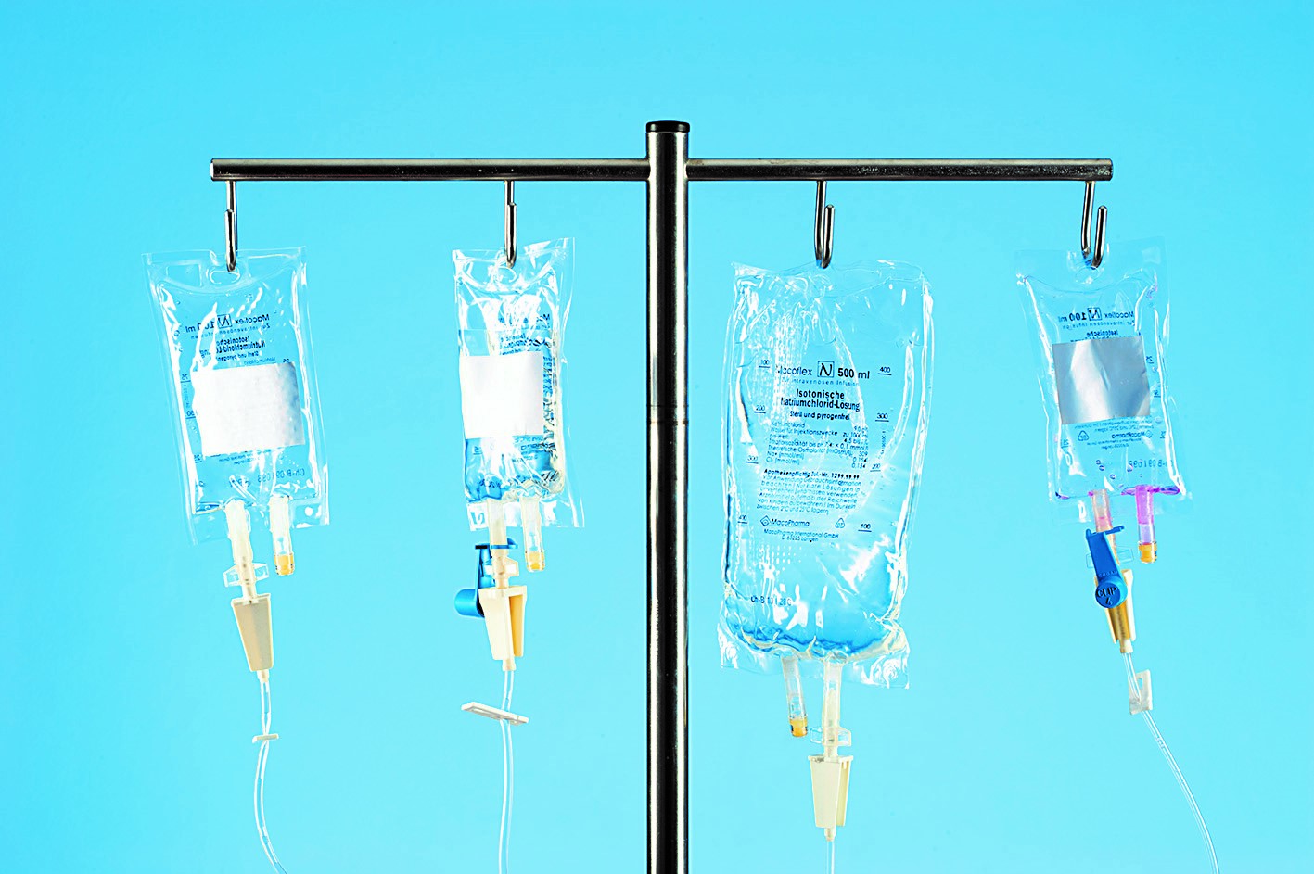
Umgang mit dem Zytostatika-Sicherheitsbesteck
Nachdem alle Zytostatika durchgelaufen sind, System spülen und Rollen-Klemme schließen
Das gesamte System vom Katheter trennen und komplett entsorgen, nicht einzeln dekonnektieren!
PP-ON-DE-1433
Notes:
Hinweise:
Spülmenge zwischen den Medikamenten: mindestens 50 ml
Spülmenge am Ende vor dem Dekonnektieren: mindestens 100 ml
Eigene Ergänzungen:

Slide 48
Sichere perorale Applikation
Beim Umgang mit CMR-Peroralia immer Schutzhandschuhe tragen
Entnahme der Tabletten, Dragees, Kapseln erst unmittelbar vor der Verabreichung; Einmalunterlage unterlegen
Zur kurzzeitigen Aufbewahrung Einmalbecher benutzen
Zum Richten ein neues Paar Handschuhe anziehen, nach dem Richten Handschuhe sofort entsorgen, Hände waschen
Beim Verteilen Einmalpinzette verwenden
PP-ON-DE-1433
Notes:
Hinweise:
Verwendung von Einmalpinzetten, die anschließend entsorgt werden können
Eigene Ergänzungen:

Slide 49



Sichere perorale Applikation
Tabletten, Dragees, Kapseln nicht teilen, mörsern oder öffnen
Bei Applikation über Ernährungssonde bevorzugt Lösungen einsetzen
PP-ON-DE-1433
Notes:
Eigene Ergänzungen:

Slide 50
Alternative Applikationswege - oral
Was tun, wenn der Patient nicht oder schlecht schlucken kann oder eine nicht verfügbare Stärke benötigt?
Rücksprache mit der Apotheke halten
Bei einigen Zytostatika sind flüssige Formulierungen möglich oder die i.v.-Lösung kann oral appliziert werden
Aufgrund möglicher Inkompatibilitäten mit der Apotheke Rücksprache halten, welches Suspensions-/Lösungsmedium verwendet werden kann
PP-ON-DE-1433
Notes:
Eigene Ergänzungen:

Slide 51
Alternative Applikationswege - oral
Teilen von Tabletten
  Schutzkleidung tragen (Handschuhe, FFP3-Maske, Schutzkittel)
  Tablette und einen Tablettenteiler in einen Druckverschlussbeutel geben
  Druckverschlussbeutel schließen
  Tablette im geschlossenen Druckverschlussbeutel mit dem Tablettenteiler teilen und einen Moment warten
  Tablettenhälfte entnehmen
PP-ON-DE-1433
Notes:
Hinweise:
Tablettenteiler nicht für andere Präparate verwenden!
Eigene Ergänzungen:

Slide 52
Alternative Applikationswege - oral
Herstellung einer Lösung / Suspension aus einer Tablette / einer Kapsel
  Schutzkleidung tragen (Handschuhe, FFP3-Maske, Schutzkittel)
  unzerteilte Tablette in eine Luer-Lock-Spritze geben (von hinten über den Kolben)
  Geeignetes Suspensions-/Lösungsmedium (z.B. Wasser) in die Spritze zuziehen (5-10 ml)
  Spritze verschließen und leicht hin und her schwenken
  Nach der oralen Applikation ggf. erneutes Zuziehen von Suspensions-/Lösungsmedium und erneute Applikation verbliebener Tablettenreste
PP-ON-DE-1433
Notes:
Eigene Ergänzungen:

Slide 53
Alternative Applikationswege - Variante
Herstellung einer Lösung / Suspension aus einer Tablette / einer Kapsel
  Schutzkleidung tragen (Handschuhe, FFP3-Maske, Schutzkittel)
  Kapsel / unzerteilte Tablette in eine Luer-Lock-Spritze (z.B. 30 ml) geben (von hinten über den Kolben)
  geeignete Trägerlösung (z.B. Wasser, Apfelsaft, etc.) in eine zweite Spritze aufziehen
  die beiden Spritzen über einen Dreiwegehahn oder mit ähnlichen Adaptern miteinander verbinden
  Flüssigkeit über das Verbindungsstück in eine zweite Spritze überführen und hin und her pumpen, bis die Kapsel zerstört ist und die Kapsel bzw. Tablette suspendiert ist
PP-ON-DE-1433
Notes:
Eigene Ergänzungen:

Slide 54
Alternative Applikationswege - oral
Öffnen einer Kapsel in ein Nahrungsmittel
  Schutzausrüstung tragen (Handschuhe, FFP3-Maske, Schutzkittel)
  geeignetes Trägermedium (Joghurt, Apfelmus, Marmelade, etc.) in einen Becher geben
  Becher, Kapsel und Löffel in einen Druckverschlussbeutel geben
  Kapsel auf den Boden eines Kapselendes klopfen und Deckel abnehmen
  Kapsel in das Trägermedium entleeren
  Umrühren und löffelweise applizieren
PP-ON-DE-1433
Notes:
Hinweise:
Da bei dieser Variante ein relevantes Kontaminationsrisiko besteht, sollte der orale Applikationsweg nur angewandt werden, wenn es keine anderen Optionen gibt (bspw. in der Kinderonkologie)
Verwendung von Einmalartikeln um eine Verwechslung/Nutzung für andere Zwecke sicher ausschließen zu können
Einmalartikel nach der „Herstellung“ zusammen im Beutel entsorgen
Eigene Ergänzungen:

Slide 55
Patientenhinweise perorale Applikation
Sicherer Umgang mit oralen Zytostatika zuhause
Deutsche Studie in 2019 belegt mittels positiver Zytostatika-Oberflächenuntersuchungen die Belastung des häuslichen Umfelds von Krebspatienten^{[27]}
Lagerung: Sicher, getrennt und unzugänglich für Kinder
Tabletten erst zum Gebrauch aus dem Blister entnehmen ➔ dabei Einmalunterlage unterlegen und nicht in Medikamentenbox umfüllen
Nach der Einnahme/Berühren der Arzneimittel: Hände waschen!
PP-ON-DE-1433
Notes:
Literatur:
[27] Sverdel, Y. Untersuchung zur Zytostatika-Belastung im häuslichen Umfeld von Chemotherapie-Patienten, Dissertation LMU München, 2019
Eigene Ergänzungen:

Slide 56
Patientenhinweise perorale Applikation
Sicherer Umgang mit oralen Zytostatika zuhause
Angehörige müssen beim Umgang mit oralen Zytostatika Handschuhe tragen. Diese sind nach Verwendung sofort zu entsorgen.
Ausscheidungen (Stuhl, Urin, Erbrochenes): Angehörige sollten Kontakt möglichst vermeiden. Handschuhe sind zu tragen!
Medikamentenreste nicht in den Hausmüll, sondern in der Apotheke abgeben
Tumorpatienten in Therapiephasen sollten, wenn möglich, nicht von schwangeren oder stillenden Angehörigen gepflegt werden
PP-ON-DE-1433
Notes:
Literatur:
[27] Sverdel, Y. Untersuchung zur Zytostatika-Belastung im häuslichen Umfeld von Chemotherapie-Patienten, Dissertation LMU München, 2019
Eigene Ergänzungen:

Slide 57
Arbeitsfläche, Infusionsständer, Infusionspumpen und Behandlungsstühle können bei der Applikation kontaminiert werden
➔ Regelmäßig Oberflächen reinigen, dabei
Schutzhandschuhe tragen!
PP-ON-DE-1433
Notes:
Hinweise:
Reiniger sind hausintern festzulegen (z. B. verdünnte NaOH-Lösung oder alkalische Desinfektionsmittel)
Eigene Ergänzungen:

Slide 58
Richtige Entsorgung von Zytostatika ^{[16]}
PP-ON-DE-1433
Notes:
Literatur:
[16]
Richtlinie über die Entsorgung von Abfällen aus Einrichtungen des Gesundheitsdienstes der LAGA (Länderarbeitsgemeinschaft Abfall), 9ff. Online veröffentlicht unter: http://www.laga-online.de/servlet/is/23874/M%2018%20Januar%202015_Endfassung.pdf?command=downloadContent&filename=M%2018%20Januar%202015_Endfassung.pdf
Eigene Ergänzungen:

Slide 59
Abfälle ohne besondere Anforderungen ^{[15]}
Gering mit Zytostatika kontaminierte Abfälle (z. B. Tupfer, Unterlagen, leere Zytostatika-Behältnisse, Infusionssysteme, Kanülenabwurfbehältnis)
Am Entstehungsort in reißfeste und dichte Plastiktüten sammeln
Abfalleinstufung „überwachungsbedürftig bei Beseitigung“: getrennt sammeln, gemeinsam entsorgen
Transport nur in sorgfältig verschlossenen Behältnissen
Kein Umfüllen oder Sortieren
PP-ON-DE-1433
Notes:
Hinweise:
https://www.bgw-online.de/resource/blob/18266/b4b6b11ab40bb5ea0aaa402801247cbb/bgw09-19-042-zytostatika-im-gesundheitsdienst-data.pdf
Eigene Ergänzungen:

Slide 60
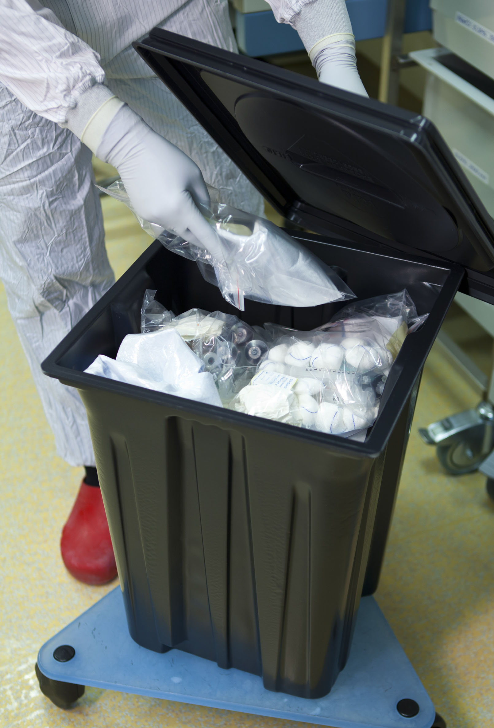
Abfälle ohne besondere Anforderungen ^{[15]}
Entsorgung über Hausmüll
(Abfallschlüssel 18 01 04)
Keine Kennzeichnungsvorschriften
PP-ON-DE-1433
Notes:
Hinweise:
Eine versehentliche Kontamination anderer Personen (z.B. des Reinigungspersonals) muss auch bei gering kontaminierten Abfällen immer sicher ausgeschlossen sein.
Eimer mit Trittpedal zum Öffnen des Deckels sind zu bevorzugen
Eigene Ergänzungen:

Slide 61
Stark kontaminierte Abfälle
AVV Abfallschlüssel 18 01 08
Abfälle, deutlich erkennbar mit CMR-Arzneimitteln verunreinigt (stark verunreinigt)
Spritzen, Infusionsbehältnisse, Infusionssysteme mit deutlich erkennbarem Flüssigkeitsspiegel (> 20 ml verdünnter Lösung)
Reste an zerbrochenen Tabletten
Durch Freisetzung von großen Flüssigkeitsmengen oder Feststoffen stark kontaminiertes Material (Unterlagen, PSA)
PP-ON-DE-1433
Notes:
Hinweise:
AVV: Abfallverzeichnis-Verordnung
PSA: persönliche Schutzausrüstung
Konzentrate auch kleiner Volumina fallen unter stark kontaminierte Abfälle. Diese fallen in der Regel nur in der Zytostatika-Herstellung an und nicht in der medizinischen Einrichtung
Eigene Ergänzungen:

Slide 62
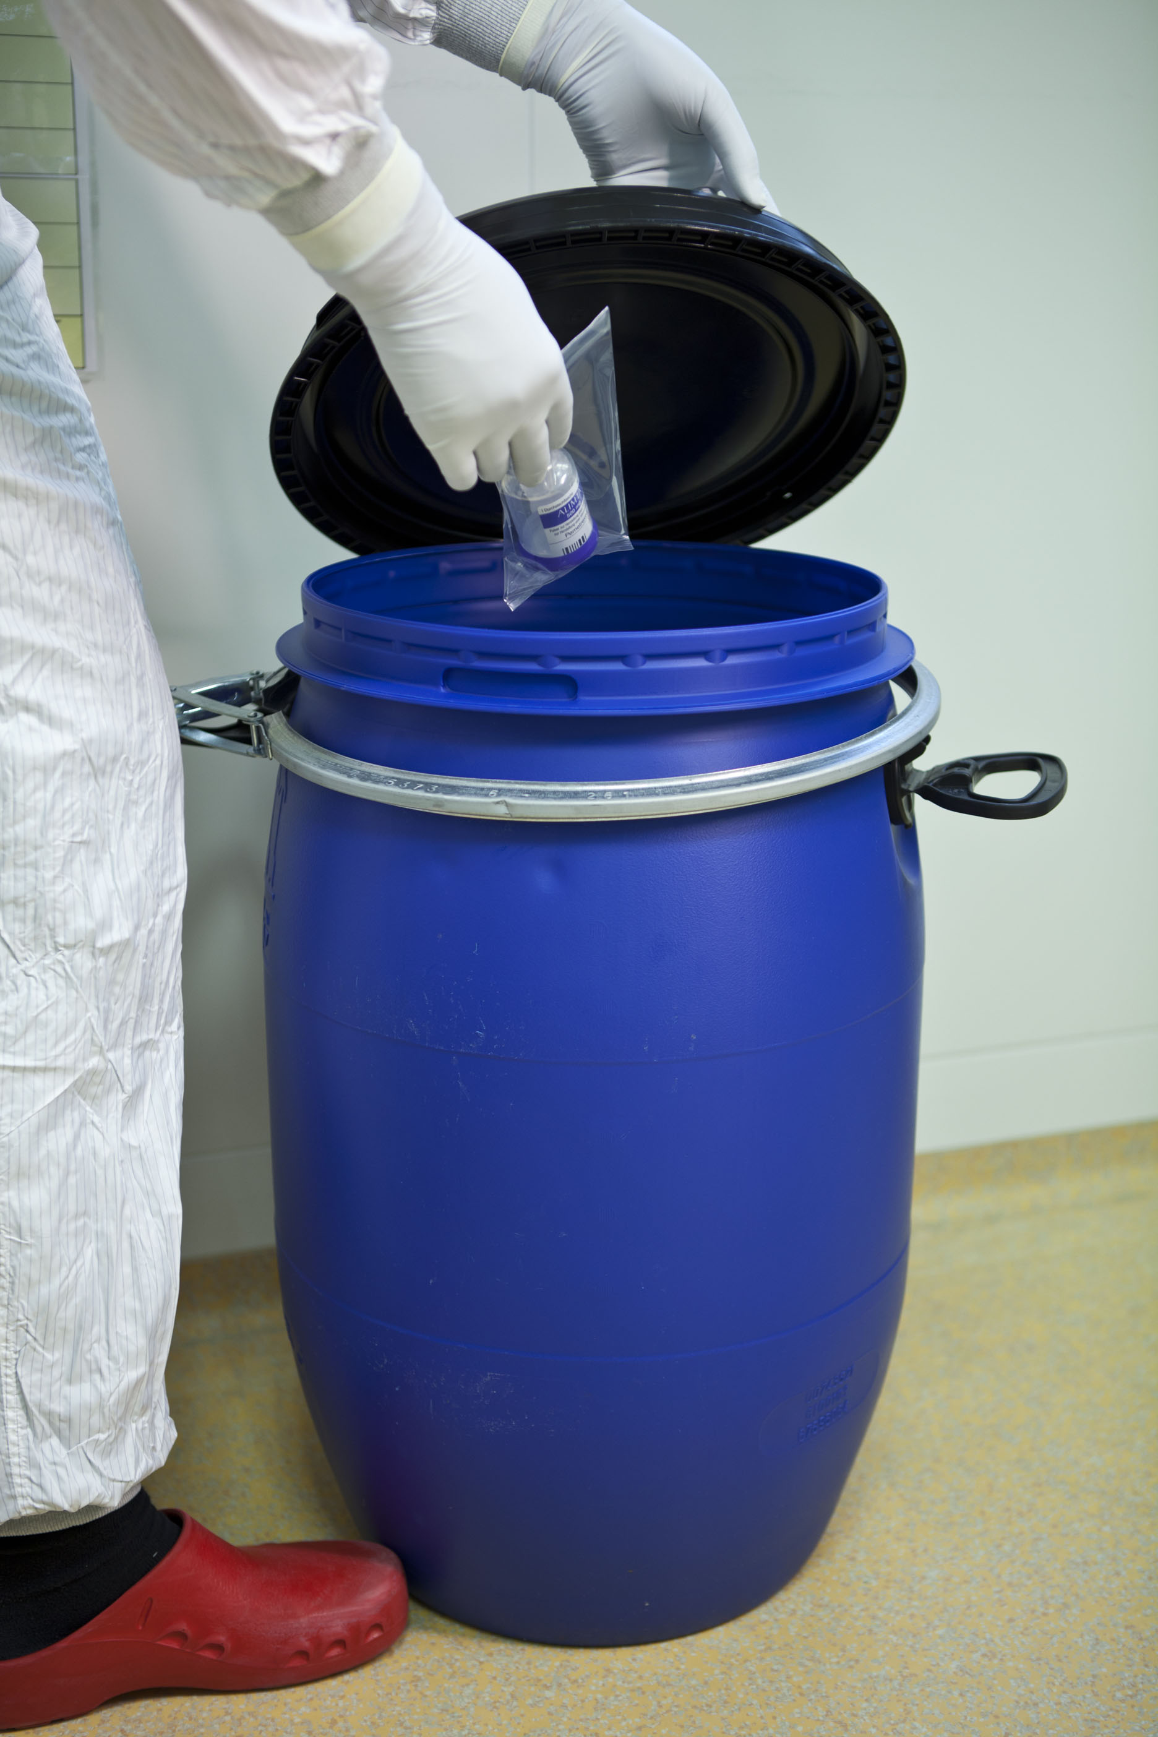
Stark kontaminierte Abfälle
Abfalleinstufung „besonders überwachungs-bedürftig“
Vor Entsorgung thermoversiegeln
Transport und Lagerung in sorgfältig verschlossenen Behältnissen, kein Umfüllen oder Sortieren (kein nachträgliches Hineingreifen!)
Entsorgung mit Entsorgungsnachweis in zugelassenen Verbrennungsanlagen (Sonderabfallverbrennung, > 1000 ºC)
Sammlung in bauartgeprüften, stich- und bruchfesten Einwegbehältnissen („Sondermülltonne“)
Kennzeichnungspflicht!
PP-ON-DE-1433
Notes:
Eigene Ergänzungen:

Slide 63
Sichere Entsorgung – Zusammenfassung
Immer Handschuhe tragen
Vor Ort entsorgen:
  Im Vorbereitungs- und Behandlungsraum Entsorgungsmöglichkeiten vorhalten
  Infusionssystem mit Verschlusskonus verschließen
  Abfall direkt in einen Beutel geben, nicht „durchs Zimmer tragen“
Kontamination während Lagerung und Transport vermeiden
PP-ON-DE-1433
Notes:
Hinweise:
Tipp: Entsorgungshinweise vor Ort aushängen
Eigene Ergänzungen:

Slide 64
Umgang mit Patientenausscheidungen
PP-ON-DE-1433

Slide 65
Umgang mit Patientenausscheidungen
Verdünnungseffekt: Körperflüssigkeiten und Ausscheidungen als nicht gefährdend eingestuft
Besonderes Risiko: Bei Erbrochenem nach oraler Gabe bzw. nach Hochdosis-Therapie
Persönliche Schutzausrüstung
Schutzhandschuhe
Berufskleidung
Spritzschutz beim Reinigen der Gefäße
PP-ON-DE-1433
Notes:
Hinweise:
Körperflüssigkeiten:
In der Regel keine Einstufung als Gefahrstoff aufgrund des Verdünnungseffektes: Nach der Gefahrstoffverordnung ist ein Stoff erst ein Gefahrstoff, wenn ein Massengehalt von 0,1 von Hundert erreicht oder überschritten wird. Durch Verdünnung im Blut (5–7l) bzw. anderer Körperkompartimente ist der Gehalt niedriger.
→ Ausnahme: bei Hochdosistherapien oder erbrochener Mageninhalt nach oraler Gabe (Schutzhandschuhe gefordert!)
Eigene Ergänzungen:

Slide 66
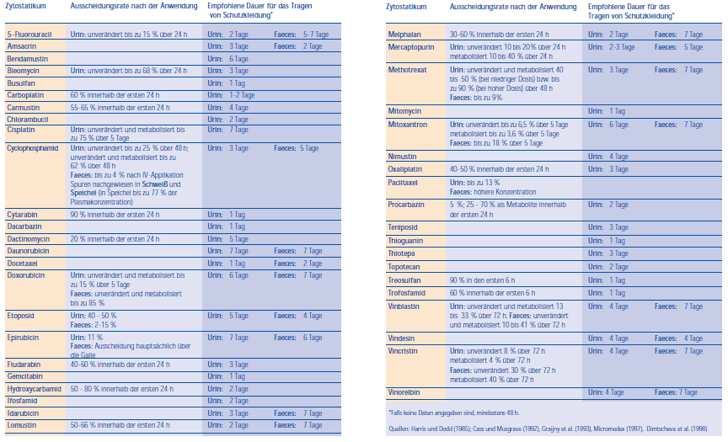
Ausscheidungsraten von Zytostatika (Auswahl) ^{[17]}
PP-ON-DE-1433
Notes:
Literatur:
[17]
Eitel A et al. Umgang mit Zytostatika. 4. Auflage, Januar 2001, 34–35.
Eigene Ergänzungen:

Slide 67
Kontaminierte Textilien
Normale Schmutzwäsche (Bettwäsche, Handtücher, Kleidung): Wie infektiöse Wäsche behandeln
Stark kontaminierte Textilien (Verschüttungen, Ausscheidungen): Intensivreinigung bzw. Entsorgung
Bei Matratzen ist zur Vorbeugung einer Kontamination ein Matratzenschutz zu verwenden. Eine kontaminierte Matratze ist zu entsorgen.
PP-ON-DE-1433
Notes:
Hinweise:
Bei starker Kontamination: Z. B. Spritzer und Verschüttungen von Zytostatika-Lösungen, Ausscheidungen von Zytostatika-Patienten (Erbrochenes, Faeces/Urin): Intensivreinigung bzw. Entsorgung der Textilien
Eigene Ergänzungen:

Slide 68
Verhalten und Maßnahmen bei Zytostatika-Unfällen ^{[18]}
PP-ON-DE-1433
Notes:
Literatur:
[18]
ESOP, QuapoS 6 – Qualitätsstandards für den pharmazeutisch-onkologischen Service, 6. Auflage 2018. Online veröffentlicht unter:
https://esop.li/wp-content/uploads/2020/03/Inhalt_B_QuapoS_DEU_1907_03_aktuell.pdf
Eigene Ergänzungen:

Slide 69

Grundregeln
Ruhe bewahren! Hilfe herbeirufen!
Zugluft vermeiden!
(Fenster und Türen schließen)
Dekontamination von Personen
Dekontamination von Oberflächen
Unfallbericht
PP-ON-DE-1433
Notes:
Hinweise:
Unbeabsichtigte Freisetzung von Zytostatika:
Notfallmaßnahmen sollten festgelegt sein, als Aushang vorhanden sein und in der Unterweisung vermittelt und geübt werden.
Alle zur Beseitigung von Verschüttungen erforderlichen Hilfsmittel (Einmaltücher, Handschaufel für Glasbruch), inklusive einer Anweisung, sind in einem Set (Dekontaminations-Set, Spill-Kit) bereitzuhalten.
Eigene Ergänzungen:

Slide 70

Dekontamination von Personen
Hilfe herbeirufen
Hautkontakt
Betroffene Stelle sofort gründlich mit fließendem kaltem Wasser abspülen (zunächst keine Seife verwenden), nicht eincremen, ggf. Arzt konsultieren
Personendekontamination immer
vor Sachdekontamination
PP-ON-DE-1433
Notes:
Hinweise:
Bei Hautkontakt betroffene Stelle sofort gründlich mit fließendem kaltem Wasser abspülen (zunächst keine Seife verwenden)
Kalt: warmes Wasser öffnet die Poren
Zunächst keine Seife verwenden: Seife wäscht die physiologische Hautschutzbarriere ab und würde die Zytostatika-Penetration fördern
Eigene Ergänzungen:

Slide 71

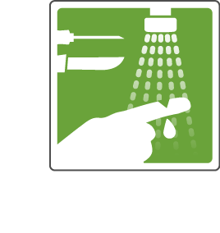
Dekontamination von Personen
Augenkontakt
Unverzüglich mind. 10 min mit reichlich
Wasser oder isotoner Kochsalzlösung bei geöffnetem Lidspalt spülen (ggf. Augendusche)
Insbesondere bei reizenden Substanzen ist ein Augenarzt aufzusuchen
Stich- oder Schnittverletzungen
Wunde unter laufendem Wasser mehrere Minuten bluten lassen
Bei Kontamination mit Stäuben:
ggf. Duschen und Haare waschen
PP-ON-DE-1433
Notes:
Hinweise:
Bei Spülung des Auges ist darauf zu achten, dass kontaminierte Spülflüssigkeit nicht in das andere, nicht kontaminierte Auge läuft!
Eigene Ergänzungen:

Slide 72
Dekontamination von Kleidung
Kontaminierte Kleidung baldmöglichst ausziehen
Auf Schutz der Helfer achten
Je nach Ausmaß der Kontamination die Kleidung vor Ort entsorgen
PP-ON-DE-1433
Notes:
Eigene Ergänzungen:

Slide 73
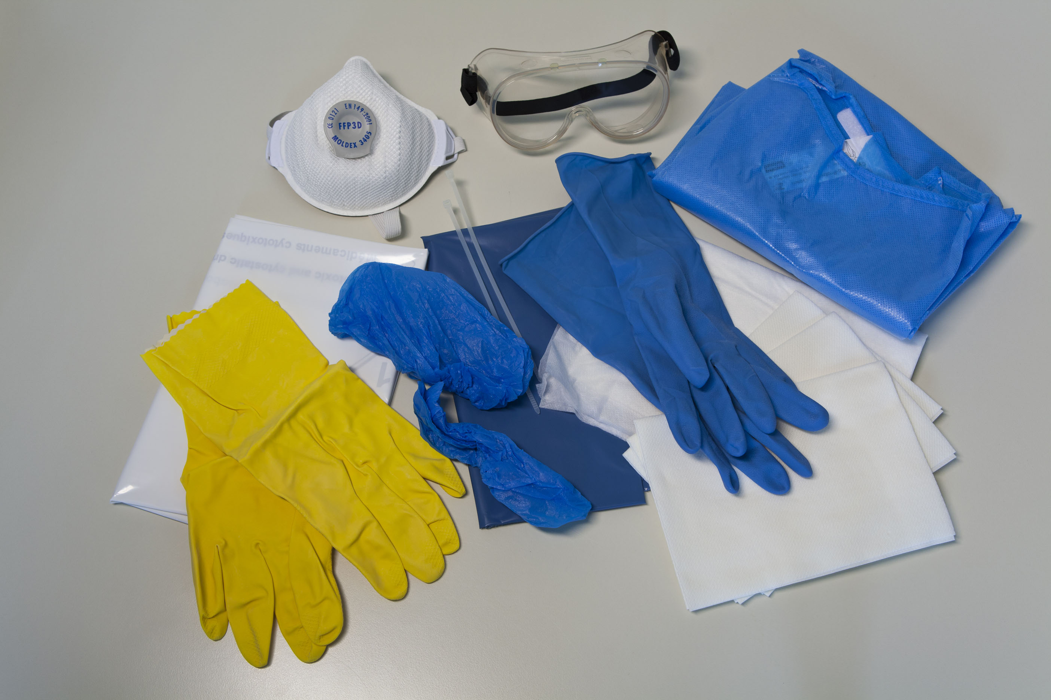
Dekontamination von Oberflächen:
Arbeitsflächen, Wände, Fußböden
Verschleppungen unbedingt vermeiden
Benutzung eines Dekontaminations-Sets (Spill-Kit):
  Überschuhe
  Unterhandschuh
  Dicker Überhandschuh
  Flüssigkeitsundurchlässiger Schutzoverall mit langen Ärmeln und enganliegenden Bündchen
  Schutzbrille
  Schutzhandschuhe
  Atemschutzmaske
  (Schutzstufe FFP3)
  Saugfähige Einmaltücher
  Abfallbehältnis
  Handschaufel und Zange
PP-ON-DE-1433
Notes:
Hinweise:
Es gibt unterschiedliche Dekontaminationskonzepte.
Handschaufeln können das Verschleppungsrisiko erhöhen. Einmalartikel, wie z. B. Molinea-Unterlagen, eignen sich ggf. besser für die Aufnahme von Glasbruch (dabei stichdichte Überhandschuhe tragen!)
Zu der fachgerechten Dekontamination von Oberflächen enthält das EAZY Schulungsmaterial auch einen kurzen Film!
Eigene Ergänzungen:
Hauseigener Prozess:
→ Verwenden Sie zur Ergänzung dieser Folien doch einfach die Leer-Folien-Vorlagen, die sich am Ende dieser Präsentation befinden.

Slide 74

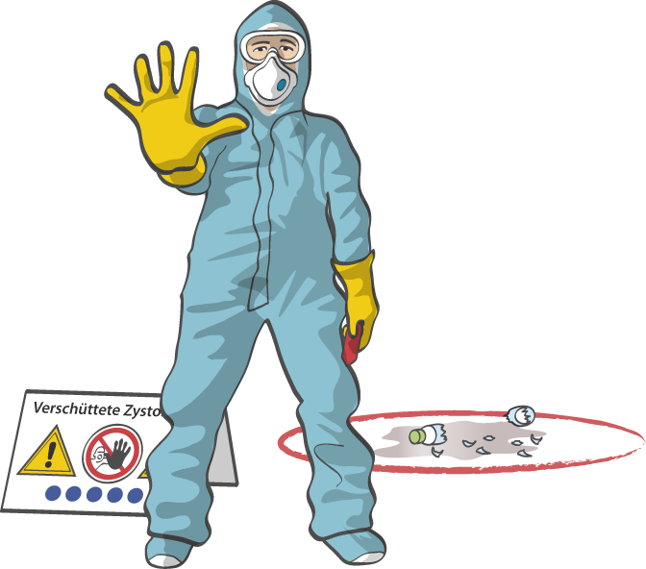
Dekontamination von Oberflächen:
Arbeitsflächen, Wände, Fußböden
Kontaminierte Flächen absichern und kennzeichnen
    Warnschild aufstellen, Fläche großzügig markieren
    Personenzahl auf das Minimum begrenzen
    Zugluft verhindern
Abfallbehältnis bereitstellen
PP-ON-DE-1433
Notes:
Hinweise:
Abfallbehälter bereitstellen, um die kontaminierten Gegenstände direkt, ohne Wege, entsorgen zu können
Eigene Ergänzungen:

Slide 75
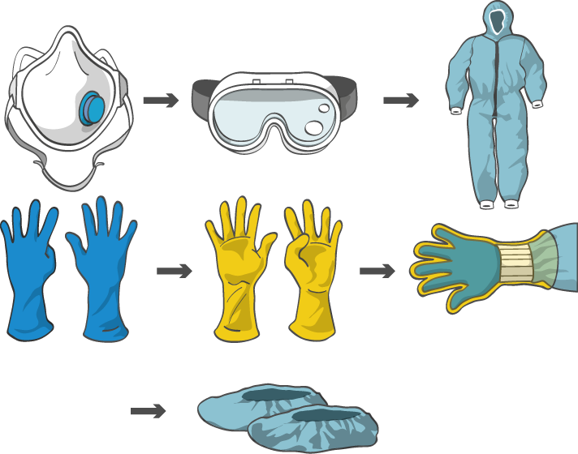
Dekontamination von Oberflächen:
Arbeitsflächen, Wände, Fußböden
Schutzkleidung anlegen (Reihenfolge: Atemschutzmaske, Schutzbrille, Overall, Handschuhe, Überschuhe)
PP-ON-DE-1433
Notes:
Hinweise:
Handschuhe: Zytostatika-Handschuhe geeigneter Dicke (vgl. Fa. Berner)
Eigene Ergänzungen:

Slide 76


Dekontamination von Oberflächen:
Arbeitsflächen, Wände, Fußböden
Flächen reinigen
    Flüssigkeit mit Einmaltüchern aufnehmen
    Immer von außen nach innen wischen
PP-ON-DE-1433
Notes:
Eigene Ergänzungen:

Slide 77

Dekontamination von Oberflächen:
Arbeitsflächen, Wände, Fußböden
Materialien in reißfestes Abfallbehältnis packen
Zweistufige Flächenreinigung: ^{[20]}
    Zunächst mit verdünnter Natronlauge oder entsprechendem alkalischen
    Reiniger, mit Wasser nachreinigen
    Dann mit 70%igem Isopropanol oder alkoholischem Reinigungsmittel
    Ausnahme: Treosulfan → kein Kontakt mit Lauge, nur mit Wasser und Isopropanol reinigen!
    Mehrmaliges Wiederholen (3–4-mal), insbesondere der ersten Reinigungsstufe, ist empfehlenswert
PP-ON-DE-1433
Notes:
Hinweise:
Treosulfan + alkalische Lösung: Es entstehen flüchtige toxische Stoffe (Schwefeldioxid und Butan-bis-epoxid).
Reste von Anthrazyklinen, die sich nicht entfernen lassen: Zunächst mit transparenter Klebefolie abdecken (Zersetzung durch Licht).
bzgl. des alkalischen Reinigungsmittels ist die Apotheke zu befragen
Literatur:
[20]
Türk J et al. Entwicklung eines Reinigungsverfahrens zur Beseitigung von Außenkontaminationen an Primärverpackungen von Zytostatika. 2003. Online veröffentlicht unter: https://www.iuta.de/igf-docs/abschlussbericht_13030.pdf
Eigene Ergänzungen:

Slide 78
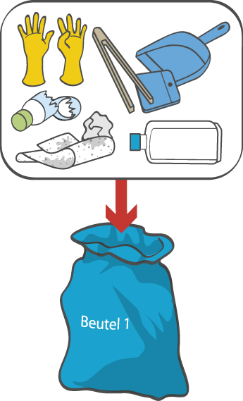
Dekontamination von Oberflächen:
Arbeitsflächen, Wände, Fußböden
Reinigungsutensilien und Überhandschuhe ebenfalls in das 1. Abfallbehältnis;
Behältnis verschließen
PP-ON-DE-1433
Notes:
Eigene Ergänzungen:

Slide 79
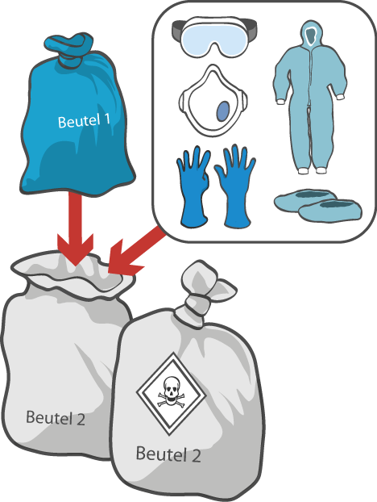
Dekontamination von Oberflächen:
Arbeitsflächen, Wände, Fußböden
Ablegen der persönlichen Schutzausrüstung (Reihenfolge: Überschuhe, Overall, Unterhandschuhe, Schutzbrille, Atemschutz-maske); zusammen mit Behältnis 1 in 2. Behältnis; verschließen und entsorgen
Hände waschen
PP-ON-DE-1433
Notes:
Eigene Ergänzungen:

Slide 80
Dokumentation und letzte Schritte
Bei Kontamination ggf. Vorstellung des betroffenen Mitarbeiters beim Durchgangsarzt
Jede Kontamination mit Zytostatika melden:
  Vorgesetzter
  Sicherheitsbeauftragter
Jede Kontamination mit Zytostatika dokumentieren: Unfallbericht
Spill-Kits sind zum einmaligen Gebrauch bestimmt
Reinigungspersonal darf erst reinigen, wenn Kontamination vom Fachpersonal beseitigt ist
Erfolgskontrolle der Dekontamination durch Wischproben möglich
PP-ON-DE-1433
Notes:
Hinweise:
Wischproben: s. a. IUTA oder LMU München
Eigene Ergänzungen:

Slide 81
Messmethoden von Zytostatika

Slide 82
Messmethoden für Zytostatika ^{[14, 24]}
Umgebungsmonitoring
Messung der externen Belastung
Qualitätssicherung am Zytostatika-Arbeitsplatz
Deutliche Vorteile gegenüber Biomonitoring: Freisetzungs- und Verteilungswege identifizierbar
Wischproben auf Oberflächen:
  Beprobung definierter Oberflächen im Arbeitsbereich mittels getränkter Wischtücher
  Anschließend mengenmäßige Bestimmung der aufgewischten Zytostatika
  Geringste Kontaminationen identifizierbar
  Derzeit etwa 25 verschiedene Zytostatika analytisch erfassbar
PP-ON-DE-1433
Notes:
Hinweise:
Wischproben auf Oberflächen
Beim Wischprobenverfahren werden festgelegte Oberflächen im Arbeitsbereich mittels getränkter Wischtücher beprobt und die aufgenommenen Zytostatika mengenmäßig gemessen.
In einer BGW-Studie wurde gezeigt, dass mittels Wischproben hohe und niedrige Belastungen am Arbeitsplatz nachweisbar sind (Monitoring-Effekt-Studie [MEWIP] 2008: https://www.bgw-online.de/DE/Arbeitssicherheit-Gesundheitsschutz/Grundlagen-Forschung/GPR-Medientypen/Wissenschaft-Forschung/MEWIP.html)
Eine weitere Veröffentlichung zur Arbeitsplatzbelastung in gesundheitsdienstlichen Einrichtungen ist die WIPON-Studie https://cdn0.scrvt.com/4d3e519fe5939342b95c7312343779ef/eb72d6f80d07d10e/9124f7c8db19/Analytik_Wischproben2.pdf
Der Nutzen von Wischprobenuntersuchungen wurde von Böhlandt et al belegt und veröffentlicht in der Pharmaceutical Technology in Hospital Pharmacy. Band 1, Heft 3, Seiten 139–150, Oktober 2016
Bei hohen Werten ist der Arbeitsprozess bezüglich der Freisetzung von Zytostatika zu überdenken. Mögliche Schwachstellen bzw. Kontaminationswege (z. B. durch Leckagen, falsche Handhabung) sind dringend zu beheben.
Wischproben können auf einzelne Zytostatika (Leitsubstanzen für die Kontrollen) beschränkt und mit vertretbarem Aufwand von den Beschäftigten vor Ort durchgeführt werden.
Untersuchung weiterer Materialien
Abgesehen von Oberflächen können auch Gegenstände wie Textilien (Bettwäsche, Handschuhe) auf ihren Zytostatika-Gehalt geprüft werden.
Da bei der Extraktion der Zytostatika aus diesen Materialien zusätzliche Stoffe extrahiert werden (mit dem Effekt, die chemische Analyse zu stören), ist das Verfahren sehr aufwendig und als Routine-Methode ungeeignet.
Untersuchung der Luftbelastung
Um Luftbelastungen festzustellen, müssen neben der Messung von Zytostatika in der Aerosolphase auch die gasförmigen Anteile erfasst werden (Opiolka S et al. Spuren hochwirksamer Arzneimittel in der Raumluft von Zubereitungsräumen. Theorie – Nachweis – Ergebnisse. Krankenhauspharmazie 2001; 22: 317–324).
Die Raumluftmessungen zur Überprüfung der Wirksamkeit von Arbeitsschutzmaßnahmen sind bedingt geeignet, weil zur Erfassung der luftgetragenen Zytostatika-Belastungen große Luftmengen durch die Probeentnahmeeinrichtungen gesaugt und danach aufwendig analysiert werden müssen.
Die erhobenen Werte stehen für einen Mittelwert für ein großes Raumvolumen über einen definierten (meist längeren) Zeitraum. Eine genaue Zuordnung zu bestimmten Arbeitsschritten ist nahezu unmöglich.
Literatur:
[14]
Gefahrstoffverordnung (GefStoffV) v. 1.10.2021, §14. Online veröffentlicht unter: https://www.gesetze-im-internet.de/gefstoffv_2010/
[24]
Thomas et al. Surface Wipe Sampling for Antineoplastic (Chemotherapy) and Other Hazardous Drug Residue in Healthcare Settings: Methodology and Recommendations. J Occup Environ Hyg. Author manuscript; available in PMC 2017 Sep 1. Published in final edited form as: J Occup Environ Hyg. 2016 Sep; 13(9): 658–667
Eigene Ergänzungen:

Slide 83
Messmethoden für Zytostatika ^{[10]}
Umgebungsmonitoring
Empfehlenswert: Regelmäßige Tests
  An möglichen Verschleppungswegen
  Auf Flächen, auf denen mit Zytostatika gearbeitet wird (Richtflächen, Lagerbereiche, Arbeitsfläche)
  An Telefon, Schränken, Türgriffe, Kühlschrankgriffe, Abfallbehälter etc.
  Auf Fußböden
  Am Applikationsort (Station, Infusionsständer, Ablageflächen, Armlehnen der Patientenstühle etc.)
Wischproben auch sinnvoll nach Zytostatika-Verschüttungen zur Kontrolle der Dekontamination
PP-ON-DE-0303
Notes:
Hinweise:
Warum ein Umgebungsmonitoring?
→ Zur Optimierung der Arbeitsabläufe, um Verschleppungen zukünftig zu minimieren bzw. zu vermeiden
Literatur:
[14] Gefahrstoffverordnung (GefStoffV) v. 1.10.2021, §14. Online veröffentlicht unterhttps://www.gesetze-im-internet.de/gefstoffv_2010/
[30] Caroline Quartucci, James P. K. Rooney, Dennis Nowak & Stefan Rakete. Evaluation of long-term data on surface contamination by antineoplastic drugs in pharmacies March 2023 Volume 96, pages 675–683.
Eigene Ergänzungen:

Slide 84
Messmethoden für Zytostatika ^{[14]}
Umgebungsmonitoring
Empfehlenswert: Regelmäßige Tests
  An möglichen Verschleppungswegen
  An Flächen, wo mit Zytostatika vorzugsweise gearbeitet wird
  An Mitarbeiterkleidung, Telefon, Schränken etc.
  Am Applikationsort (Station, Infusionsständer, Ablageflächen etc.)
Wischproben auch sinnvoll nach Zytostatika-Unfall zur Kontrolle der Dekontamination
PP-ON-DE-1433
Notes:
Hinweise:
Warum ein Umgebungsmonitoring?
→ Zur Optimierung der Arbeitsabläufe, um Verschleppungen zukünftig zu minimieren bzw. zu vermeiden.
Literatur:
[14]
Gefahrstoffverordnung (GefStoffV) v. 1.10.2021, §14. Online veröffentlicht unter: https://www.baua.de/DE/Themen/Arbeitsgestaltung-im-Betrieb/Gefahrstoffe/Arbeiten-mit-Gefahrstoffen/pdf/Gefahrstoffverordnung.pdf?__blob=publicationFile&v=5
Eigene Ergänzungen:

Slide 85
Messmethoden für Zytostatika ^{[14]}
Biomonitoring
Messung der inneren Belastung und Beanspruchung der Beschäftigten
Unspezifische Verfahren (Nachweise im Blut, Urin)
Schwierigkeiten bei der Beurteilung der Einzelwerte
Nachteil: Keine Antwort, wie und woher Zytostatikum in den Körper gelangt ist
PP-ON-DE-1433
Notes:
Hinweise:
Belastungsmonitoring
Beim Belastungsmonitoring werden das Zytostatikum oder seine bekannten (zytostatisch ebenfalls aktiven) Abbauprodukte (Metabolite) im Blut oder Urin nachgewiesen.
Nur für wenige Zytostatika (wie z. B. Carboplatin, Cisplatin, Cyclophosphamid, Doxorubicin, Epirubicin, Ifosfamid, Methotrexat) besteht in spezialisierten Laboratorien die Möglichkeit, dies zu untersuchen.
Die Daten und Ergebnisse sind nur sehr schwer zu interpretieren, zumal die Nachweisverfahren bis auf wenige Ausnahmen nicht ausreichend validiert sind.
Beanspruchungs- oder Effektmonitoring
Das biologische Beanspruchungsmonitoring oder zytogenetische Effektmonitoring (z. B. Schwester-Chromatid-Austauschrate, Mitosekernrate, Chromosomenaberrationen) versucht die Wirkung eines Gefahrstoffs am genetischen Material zu erfassen.
Die Austestung kann auf biologische Wirkungen hinweisen, die durch Einwirkung eines Zytostatikums (aber auch durch außerberufliche Einwirkungen wie Rauchen, Ernährung und/oder durch (chronische) Einnahme anderer Arzneimittel) generiert wurden.
Wegen diverser Störparameter und Schwierigkeiten in der Beurteilung der Einzelwerte sind diese unspezifischen Verfahren speziellen Situationen vorbehalten (etwa bei großflächigen Kontaminationen), bei denen Untersuchungen an einem größeren Arbeitnehmer-Kollektiv durchzuführen sind.
Literatur:
[14]
Gefahrstoffverordnung (GefStoffV) v. 1.10.2021, §14. Online veröffentlicht unter: https://www.baua.de/DE/Themen/Arbeitsgestaltung-im-Betrieb/Gefahrstoffe/Arbeiten-mit-Gefahrstoffen/pdf/Gefahrstoffverordnung.pdf?__blob=publicationFile&v=5
Eigene Ergänzungen:

Slide 86
Vielen Dank für Ihre Aufmerksamkeit und stets sicheres Arbeiten!
PP-ON-DE-1433
Notes:
Eigene Ergänzungen:

Slide 87
Lernerfolgskontrolle
Im angehängten Dokument befindet sich die Lernerfolgskontrolle sowie die Lernerfolgskontrolle inklusive Lösungen.
Drucken Sie den vorderen Teil zur Bearbeitung durch Ihre Kollegen aus.
Hier zur Lernerfolgskontrolle
PP-ON-DE-1433
Wichtig: Um die PDF zu öffnen, muss die Präsentation zunächst aus Ihrer EAZY-Mail heruntergeladen werden.

Slide 88
Referenzen
Pethran A et al. Uptake of antineoplastic agents in pharmacy and hospital personnel. Part I: monitoring of urinary concentrations. Int Arch Occup Environ Health. 2003 Feb;76(1):5-10.
Sessink PJ et al. Occupational exposure to antineoplastic agents at several departments in a hospital. Environmental contamination and excretion of cyclophosphamide and ifosfamide in urine of exposed workers. Int Arch Occup Environ Health. 1992;64(2):105-12.
Kopjar N et al. Assessment of genotoxic risks in Croatian health care workers occupationally exposed to cytotoxic drugs: a multi-biomarker approach. Int J Hyg Environ Health. 2009 Jul;212(4):414-31.
Sabatini L et al. Biological monitoring of occupational exposure to antineoplastic drugs in hospital settings. Med Lav. 2012 Sep-Oct;103(5):394-401.
Schierl R et al. Guidance values for surface monitoring of antineoplastic drugs in German pharmacies. Ann Occup Hyg. 2009 Oct;53(7):703-11.
Sessink PJ et al. Cancer risk assessment health care workers occupationally exposed to cyclophosphamide. Int Arch Occup Environ Health. 1995;67:317-323.
Bouyer J et al. Ectopic pregnancy and occupational exposure to hospital personnel. Scand J Work Environ Health. 1998;24:98-103
Dranitsaris G et al. Are health care providers who work with cancer drugs at an increased risk for toxic events? A systematic review and meta-analysis of the literature. J Oncol Pharm Pract. 2005 Jun;11(2):69-78.
Kopp B et al. Evaluation of working practices and surface contamination with antineoplastic drugs in outpatient oncology health care settings. Int Arch Occup Environ Health. 2013 Jan;86(1):47-55.
Crauste-Manciet S et al. Environmental contamination with cytotoxic drugs in healthcare using positive air pressure isolators. Ann Occup Hyg. 2005 Oct;49(7):619-28.
Fransman W et al. A pooled analysis to study trends in exposure to antineoplastic drugs among nurses. Ann Occup Hyg 2007; 51(3):231-239.
PP-ON-DE-1433

Slide 89
Referenzen
Connor TH et al. Evaluation of antineoplastic drug exposure of health care workers at three university-based US cancer centers. J Occup Environ Med. 2010 Oct;52(10):1019-27.
Korczowska, E. Evaluation of surface contamination with eight antineoplastic drugs in preparation and administration areas in polish hospitals, European Journal of Hosital Pharmacy, April 2012 Vol 19 No2
Gefahrstoffverordnung (GefStoffV) v. 01.10.2021, §14. Online veröffentlicht unter: https://www.gesetze-im-internet.de/gefstoffv_2010/Berufsgenossenschaft für Gesundheitsdienst und Wohlfahrtspflege – BGW (Hrsg.).
Zytostatika im Gesundheitsdienst. Informationen zur sicheren Handhabung von Zytostatika. Stand 02/2019. Online veröffentlicht unter: //www.bgw-online.de/resource/blob/18266/b4b6b11ab40bb5ea0aaa402801247cbb/bgw09-19-042-zytostatika-im-gesundheitsdienst-data.pdf
Richtlinie über die Entsorgung von Abfällen aus Einrichtungen des Gesundheitsdienstes der LAGA (Länderarbeitsgemeinschaft Abfall), 9ff. Online veröffentlicht unter: http://www.laga-online.de/servlet/is/23874/M%2018%20Januar%202015_Endfassung.pdf?command=downloadContent&filename=M%2018%20Januar%202015_Endfassung.pdf
Eitel A et al. Umgang mit Zytostatika. 4. Auflage, Januar 2001, 34–35.
ESOP, QuapoS 6 – Qualitätsstandards für den pharmazeutisch-onkologischen Service, 6. Auflage 2018. Online veröffentlicht unter: https://esop.li/wp-content/uploads/2020/03/Inhalt_B_QuapoS_DEU_1907_03_aktuell.pdf
Türk J et al. Abschlussbericht zum IGF-FV 13030 N. 2003, Kap. 5.5, 18. Online veröffentlicht unter: https://www.iuta.de/igf-docs/abschlussbericht_13030.pdf
Valanis B., Vollmer W.M., Labuhn K.T., Glass A.G. Acute symptoms associated with antineoplastic drug handling among nurses. Cancer Nurs 1993; 16:288- 295.
Sotaniemi E.A., Sutinen S., Arranto A.J., Sutinen S., Sotaniemi K.A., Lehtola J., Pelkonen R.O. Liver damage in nurses handling cytostatic agents. Acta Med Scand 1983; 214:181– 89.
PP-ON-DE-1433

Slide 90
Referenzen
Christopher R. Friese, James Yang, Kari Mendelsohn-Victor, Marjorie C. Mccullagh. Randomized Controlled Trial of an Intervention to Improve Nurses’ Hazardous Drug Handling. Oncol Nurs Forum. Author manuscript; available in PMC 2020 Mar 1. Published in final edited form as: Oncol Nurs Forum. 2019 Mar 1; 46(2): 248–256.
Thomas H. Connor, Matthew D. Zock, Amy H. Snow. Surface Wipe Sampling for Antineoplastic (Chemotherapy) and Other Hazardous Drug Residue in Healthcare Settings: Methodology and Recommendations. J Occup Environ Hyg. Author manuscript; available in PMC 2017 Sep 1. Published in final edited form as: J Occup Environ Hyg. 2016 Sep; 13(9): 658–667
Koller M et al. Zytostatika-Belastung des klinischen Personals durch stationäre Krebspatienten. Dissertation LMU München, 2019.
Korczowska et al. Surface contamination with cytotoxic drugs in european hospital wards. Poster auf dem 25. EAHP-Kongress, Göteborg, Schweden 2020
Sverdel, Y. Untersuchung zur Zytostatika-Belastung im häuslichen Umfeld von Chemotherapie-Patienten, Dissertation LMU München, 2019
Aristizabal-Pachon et al. Genotoxic evaluation of occupational exposure to antineoplastic drugs. Toxicol Res. 2020; 36:29–36
Viegas S. et al. Occupational exposure to cytotoxic drugs: the importance of surface cleaning to prevent or minimise exposure. Arh Hig Rada Toksikol 2018;69:238-249.
Mader R et al. Journal of Clinical Nursing 2008; 18:263-69. Online veröffentlicht unter: http://onlinelibrary.wiley.com/doi/10.1111/j.1365-2702.2007.02189.x/epdf?r3_referer=wol&tracking_action=preview_click&show_checkout=1&purchase_referrer=www.google.de&purchase_site_license=LICENSE_DENIED_NO_CUSTOMER
Caroline Quartucci, James P. K. Rooney, Dennis Nowak & Stefan Rakete. Evaluation of long-term data on surface contamination by antineoplastic drugs in pharmacies March 2023 Volume 96, pages 675–683.
Kopp B et al., Untersuchung der Arbeitsweise, Sicherheitsstandards und Umgebungskontaminationen bei der Verabreichung von Zytostatika in onkologischen Praxen und Tageskliniken. Dissertation, Ludwig-Maximilians-Universität München 2012.
PP-ON-DE-1433

Slide 91
Leer-Folien für Ihre eigenen Ergänzungen
Notes:
Hinweise:
Die nächsten Folien dienen Ihnen als Vorlage für Ihre eigenen Ergänzungen (z. B. hauseigene Prozesse o. Ä.).
Sie können wählen zwischen einer Leer-Folie im EAZY-Design oder einer neutralen Folie.
Eigene Ergänzungen:

Slide 92
Leer-Folie, neutral
Überschrift 1
Text A
Text B
Überschrift 2
Text A
  Unterpunkt 1
  Unterpunkt 2
Text B
Ihr Text

Slide 93
Leer-Folie, neutral
Überschrift 1
Text A
Text B
Überschrift 2
Text A
  Unterpunkt 1
  Unterpunkt 2
Text B
Ihr Text

